Slide 1
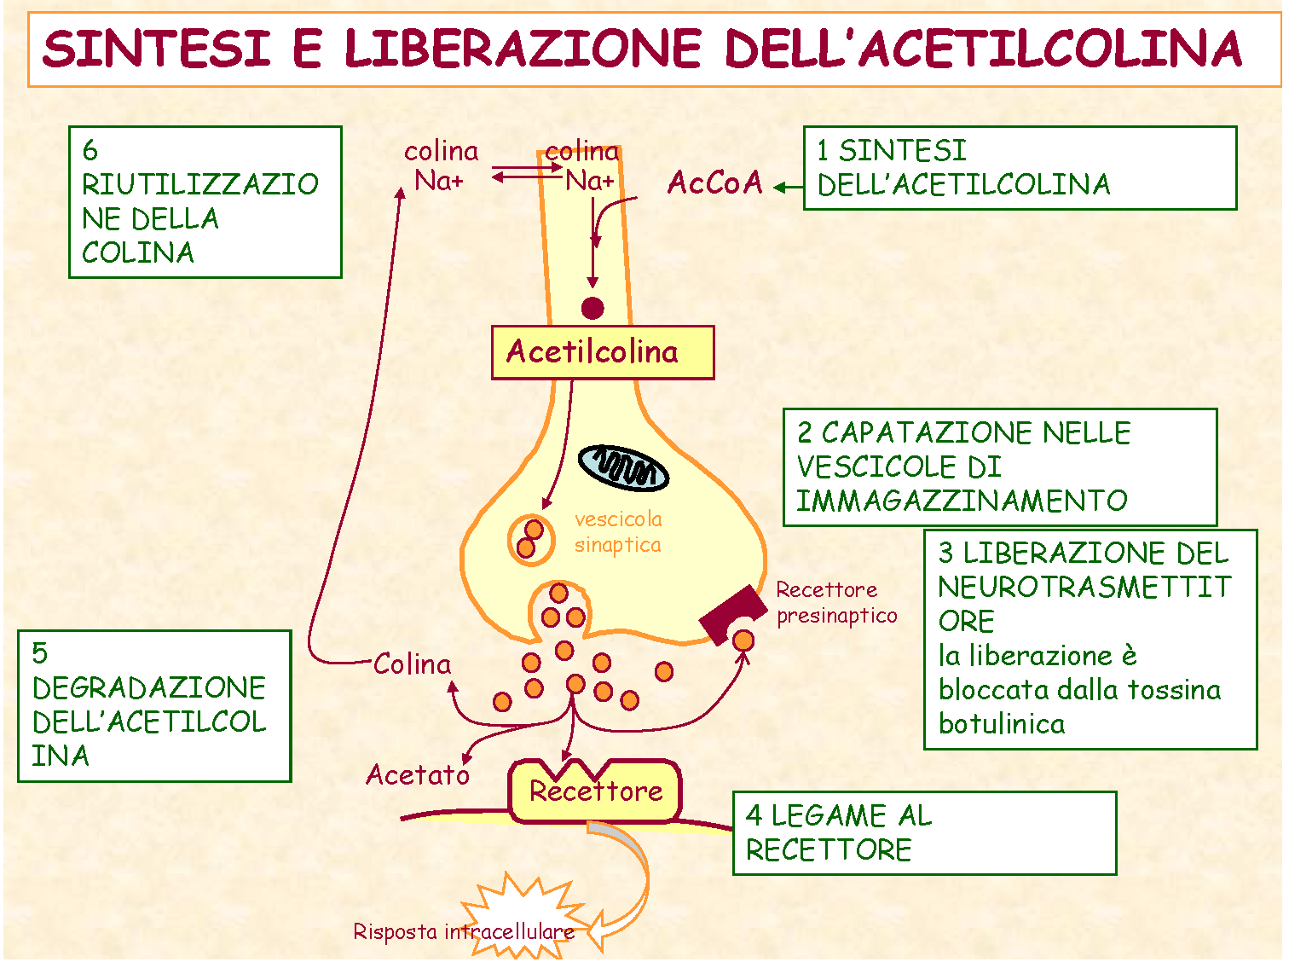
SISTEMA COLINERGICO

Slide 2

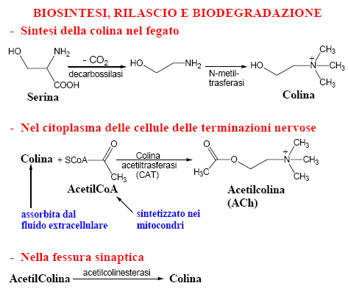

Slide 3
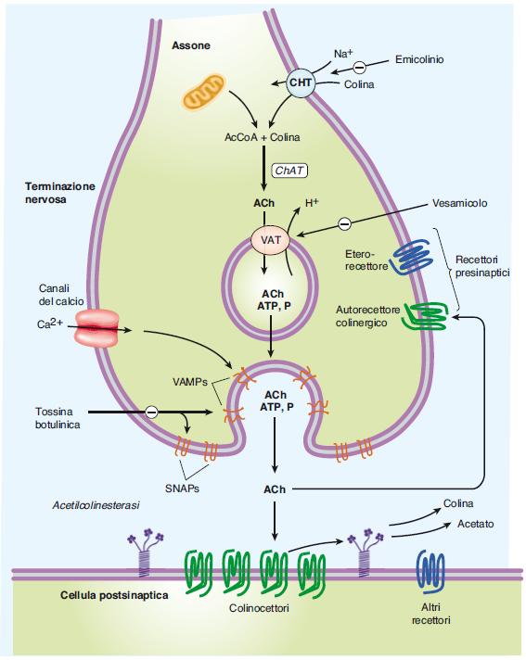
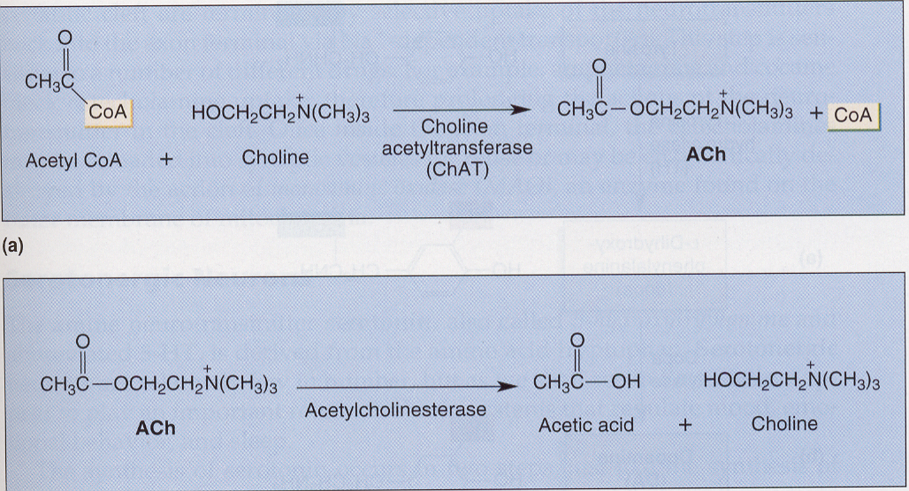
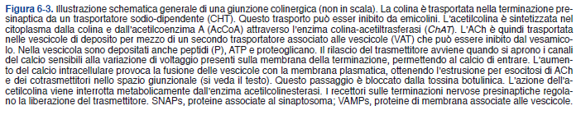

Slide 4
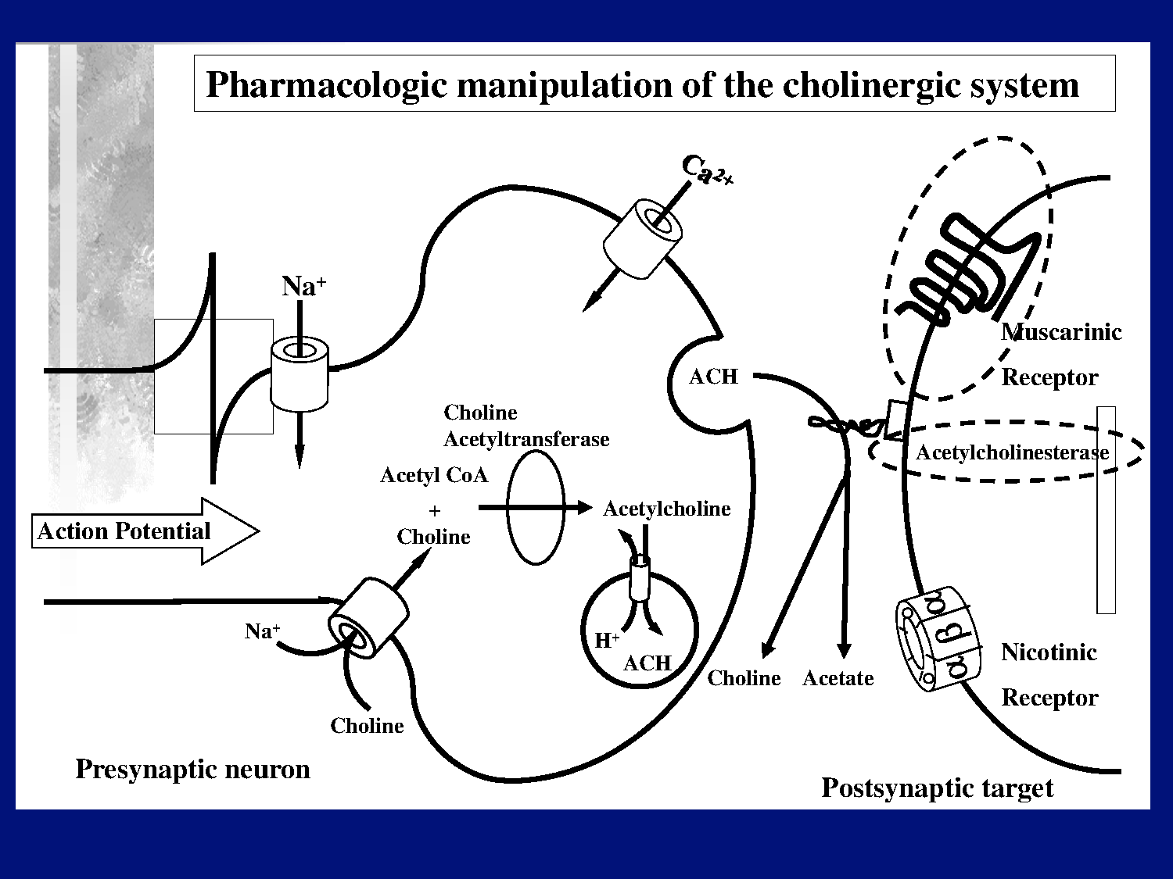

Slide 5
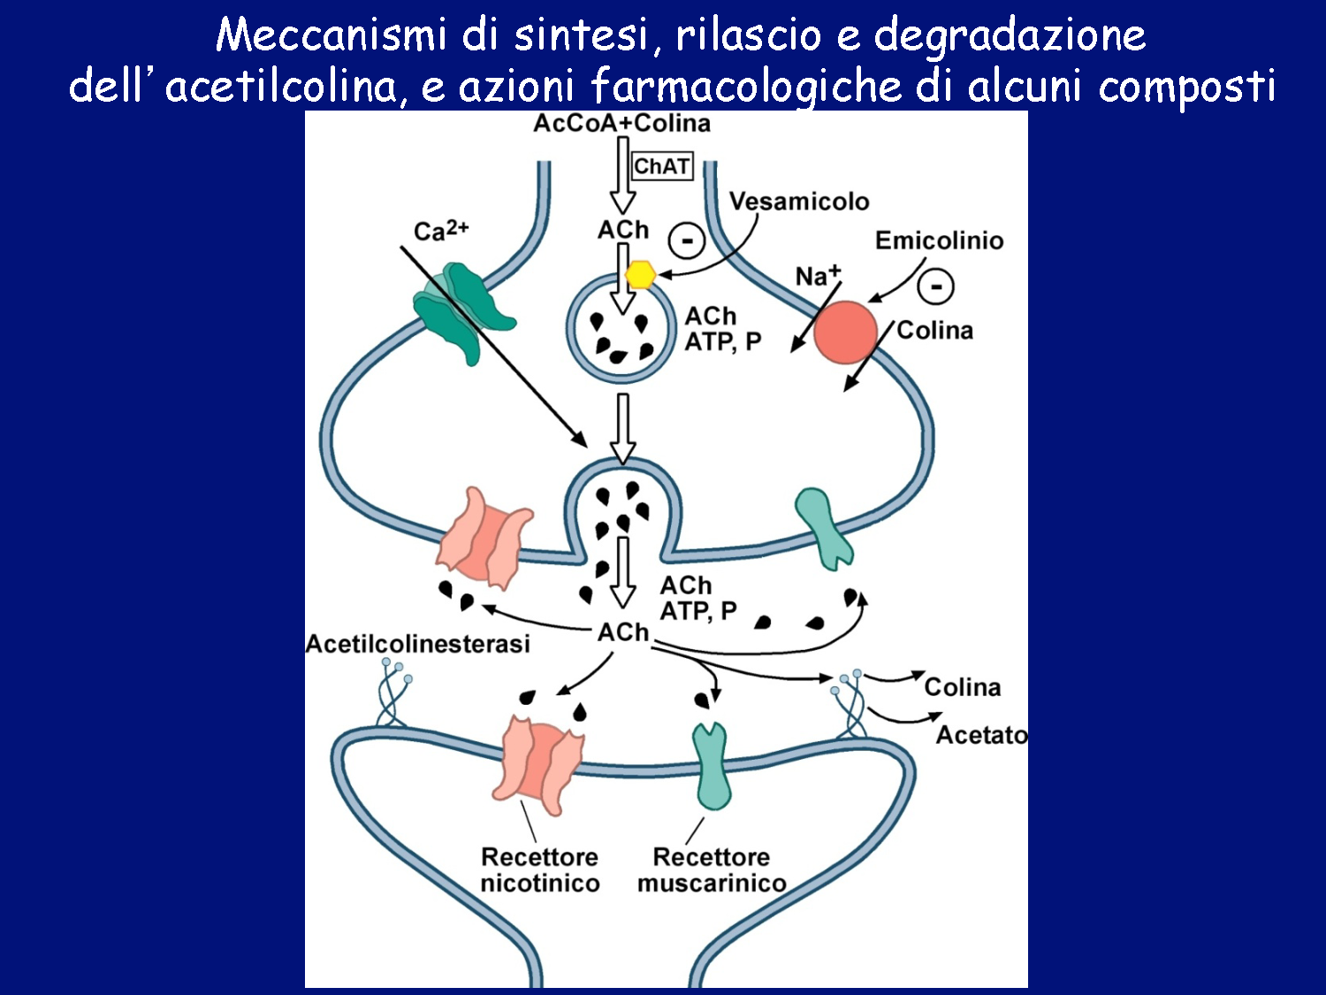
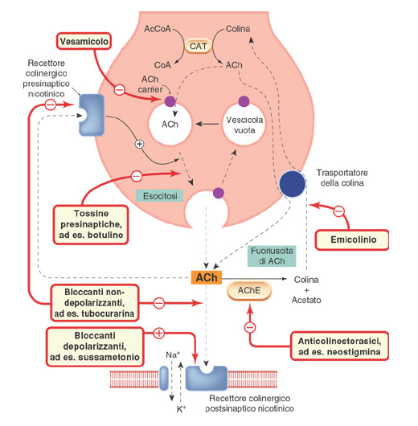

Slide 6
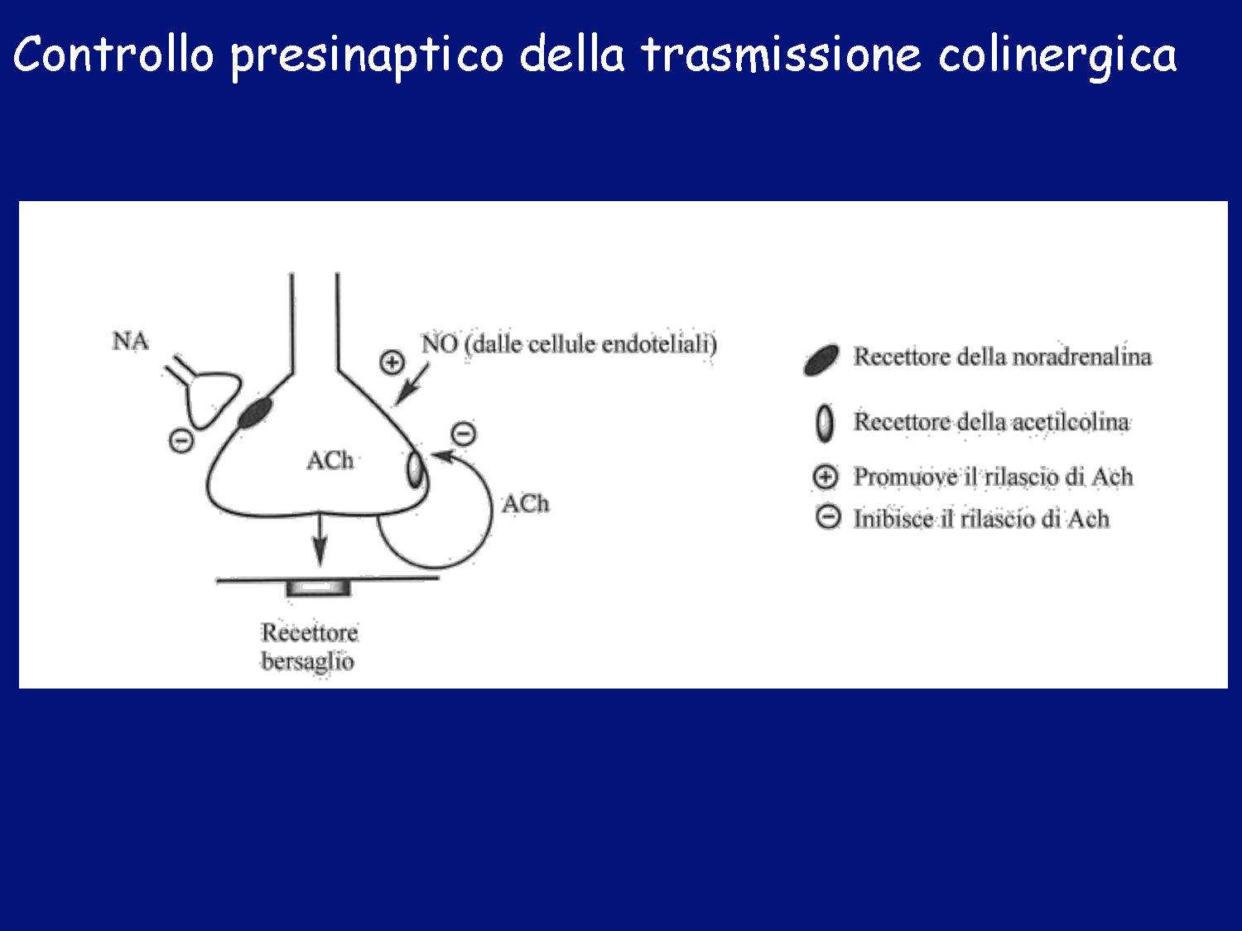

Slide 7
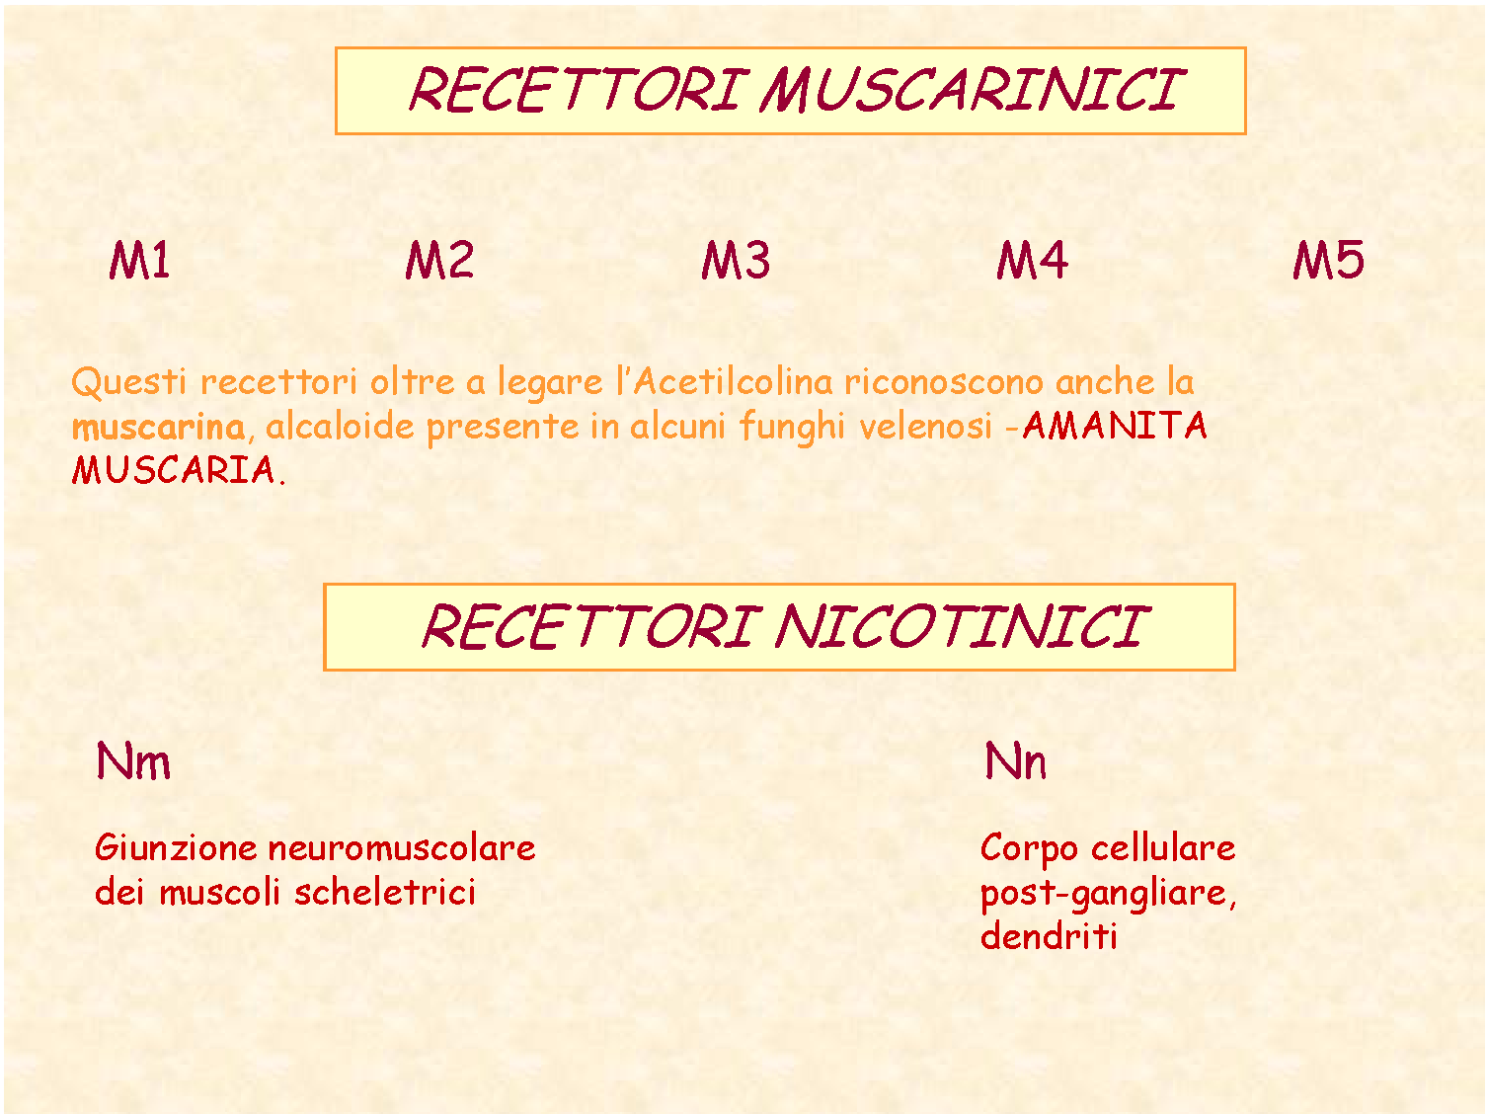

Slide 8
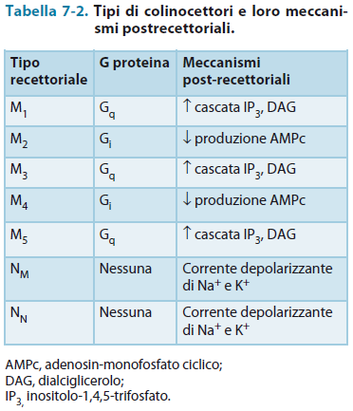
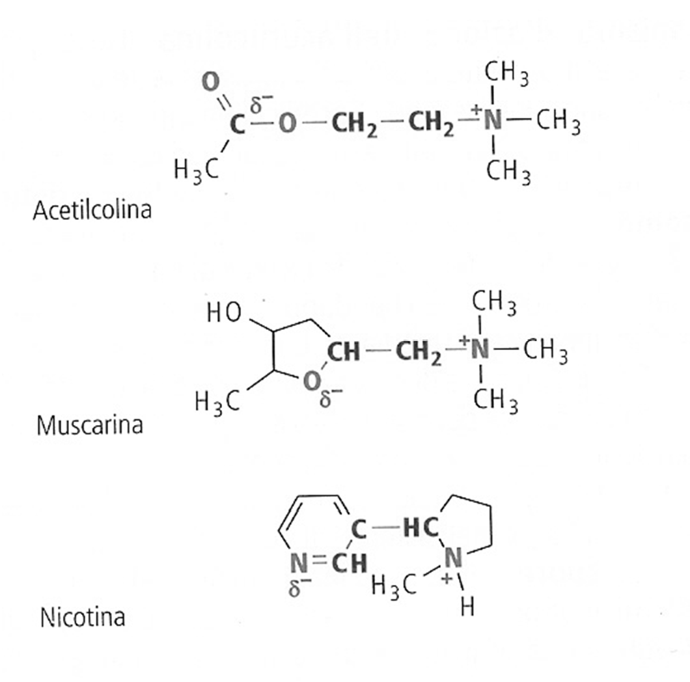
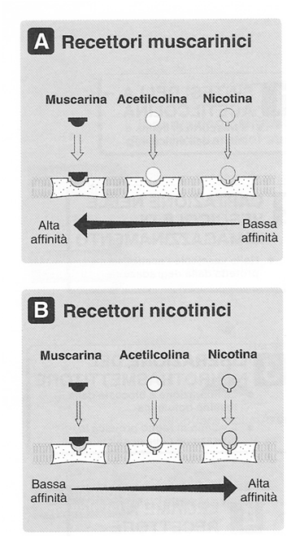
RECETTORI PER L’ACETILCOLINA

Slide 9
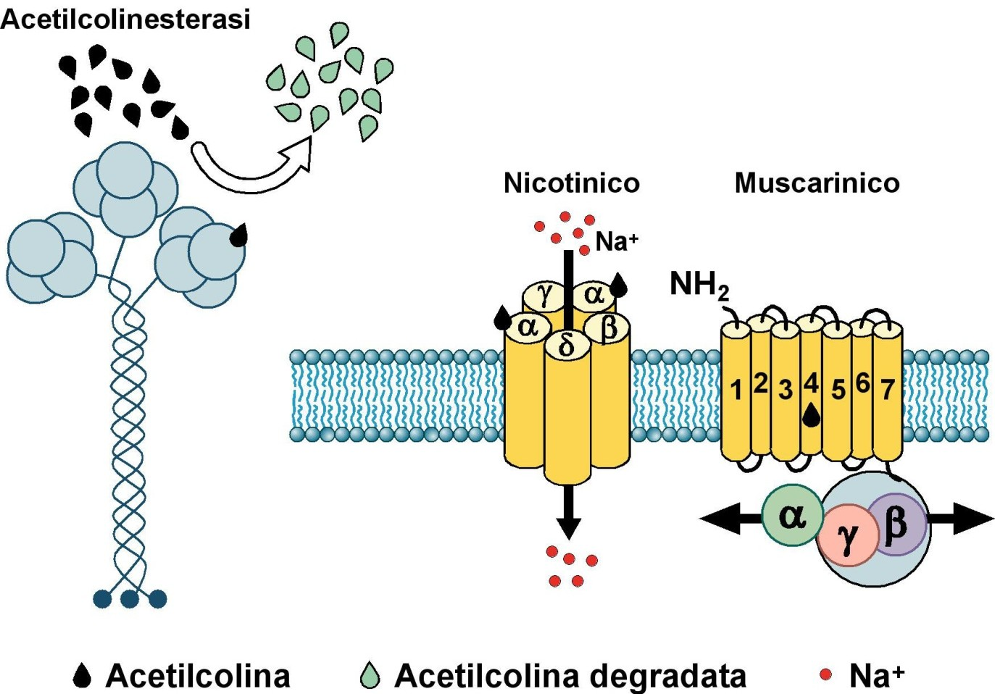
Rappresentazione schematica dell’enzima acetilcolinesterasi, e dei recettori muscarinico e nicotinico

Slide 10
SISTEMA
NERVOSO
CENTRALE
IPPOCAMPO,
GANGLI DELLA BASE
m. di ALzheimer,
m. di Parkinson
SISTEMA
NERVOSO
SOMATICO
ACh
GIUNZIONE
NEUROMUSCOLARE
Gangli
SIMPATICO
Midollare surrenale
SISTEMA
NERVOSO
AUTONOMO
(Terminazione post-gangliare
gh. sudoripare)
Gangli
PARASIMPATICO
Terminazioni post-gangliari
organi effettori

Slide 11
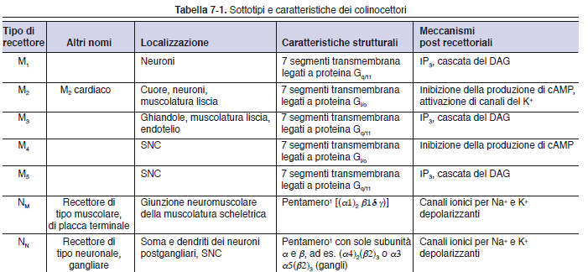
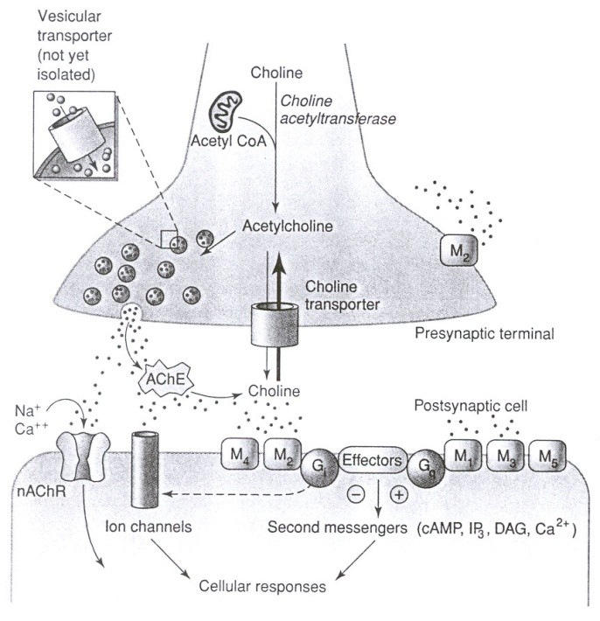
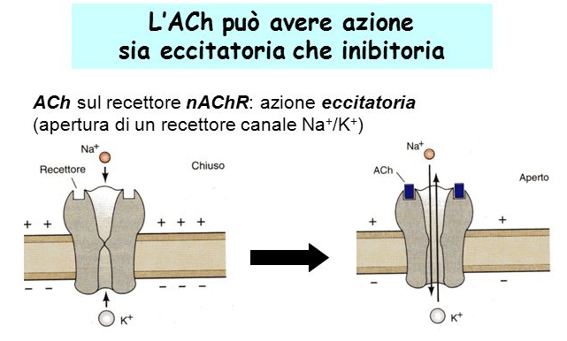

Slide 12
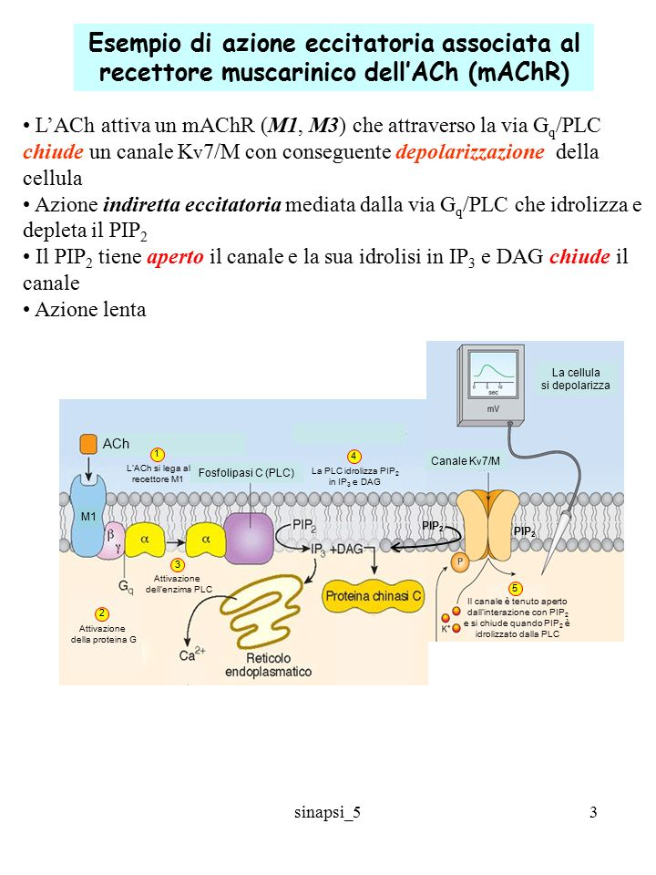
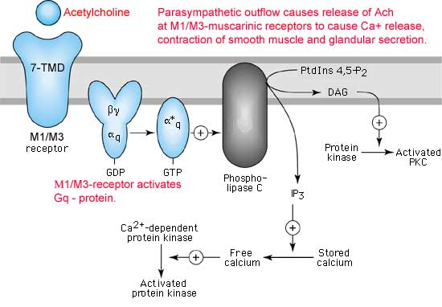
(fosfatidilinositolo 4,5-bifosfato (PIP2))
Notes:
Activation of M1/M3 muscarinic responses.
Stimulation of M1-muscarinic receptors by acetylcholine leads to the activation of a Gq coupling protein. The alpha subunit of this G protein activates the effector, phospholipase C, which leads to the release of IP3 (inositol 1,4,5-trisphosphate) and DAG (diacylglycerol) from phosphatidylinositol 4,5-bisphosphate (PtdIns 4,5-P2). IP3 stimulates the release of sequestered stores of calcium, leading to an increased concentration of cytoplasmic Ca2+. Ca2+ may then activate Ca2+-dependent protein kinases, which in turn phosphorylate their substrates. DAG activates protein kinase C.
M3-Muscarinic receptors cause contraction of smooth muscle in the following organs:
Eye: sphincter of the iris
Eye: ciliary muscle
Lungs: tracheal and bronchial muscle
Stomach and Intestines: increase motility and parasympathetic tone
Glands (lacrimal, salivary, bronchial, pancreatic, mucosal, and sweat(sympathetic), adrenal(sympathetic)): increase secretion
Bladder: detrusor muscle
Sex Organs, Male: M3-receptors cause release of nitric oxide in endothelial cells producing vasodilation (erection)

Slide 13
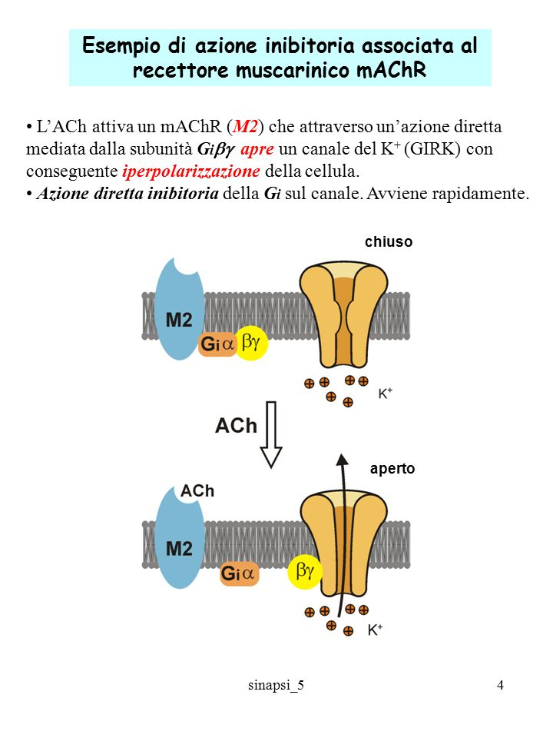
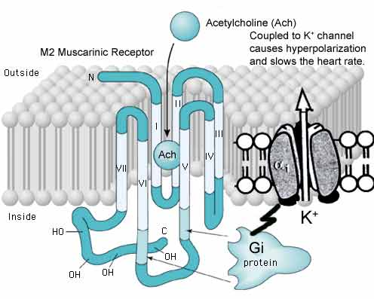
Ma non solo, ………
la subunità α inibisce cAMP con conseguente:
- inibizione apertura canali per Ca⁺⁺
- diminuita apertura canali Na⁺
Notes:
Transmembrane topology and action of a M2-muscarinic receptor..
The receptor's amino (N) terminal is extracellular (above the plane of the membrane), and its carboxyl (C) terminal intracellular. The terminals are connected by a polypeptide chain that traverses the plane of the membrane seven times. The hydrophobic transmembrane segments (light color) are designated by roman numerals (I-VII). Acetylcholine (Ach) approaches the receptor from the extracellular fluid and binds to a site surrounded by the transmembrane regions of the receptor protein. G proteins (G) interact with cytoplasmic regions of the receptor, especially with portions of the third cytoplasmic loop between transmembrane regions V and VI. The receptor's cytoplasmic terminal tail contains numerous serine and threonine residues whose hydroxyl (-OH) groups can be phosphorylated. This phosphorylation may be associated with diminished receptor-G protein interaction.
M2-muscarinic receptor activation is coupled to opening of K+ channels causing potassium to flow outside the cell producing hyperpolarization. The heart becomes more refractory to contraction and the rate slows.
M2-muscarinic receptors cause action in the heart in the following manner:
Heart SA node: decrease in heart rate.
Heart AV node: decrease in conduction velocity
Heart Atria: decrease in contractility

Slide 14
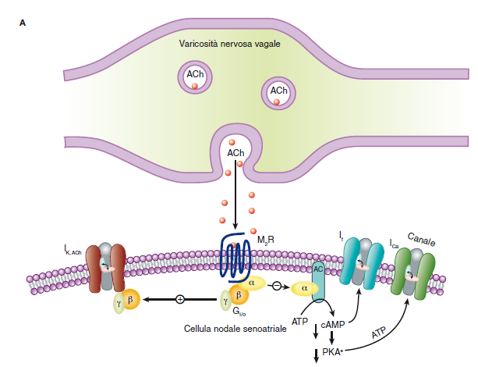
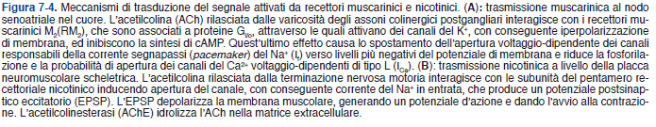
A: recettore M2 (cardiaco)
Heart SA node: decrease in heart rate (effetto cronotopo -)
Heart AV node: decrease in conduction velocity (effetto domotropo -)
Heart Atria: decrease in contractility (effetto ionotropo-)

Slide 15
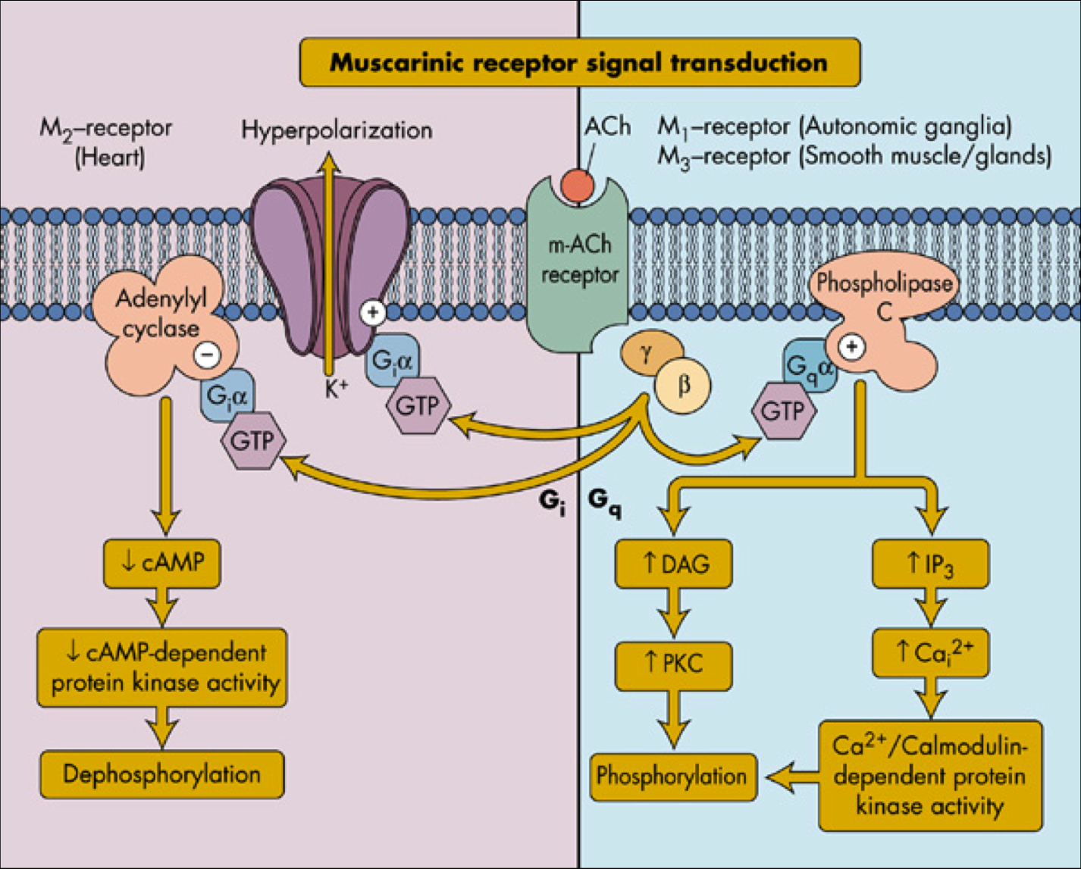

Slide 16
CLASSIFICAZIONE DEI RECETTORI COLINERGICI MUSCARINICI
Tipo
Localizzazione
Agonisti
Antagonisti
G-proteine
Meccanismo di trasduzione
M₁
SNC; gangli autonomi
acetilcolina, carbacolo, McN-A-343
pirenzepina
G_{q/11}
↑ fosfolipasi C
M₂
Cuore (t. di conduzione, atri); gangli auonomi
acetilcolina, carbacolo
AF DX 117
G_{i/o}
conduttanza K⁺; ↓ adenilato ciclasi
M₃
Ghiandole esocrine; muscolatura liscia; endotelio
acetilcolina, carbacolo
esaidrosil-adifenolo
G_{q/11}
come M₁
M₄
SNC
acetilcolina
G_{i/o}
come M₂
M₅
SNC
acetilcolina
G_{q/11}
come M₁

Slide 17
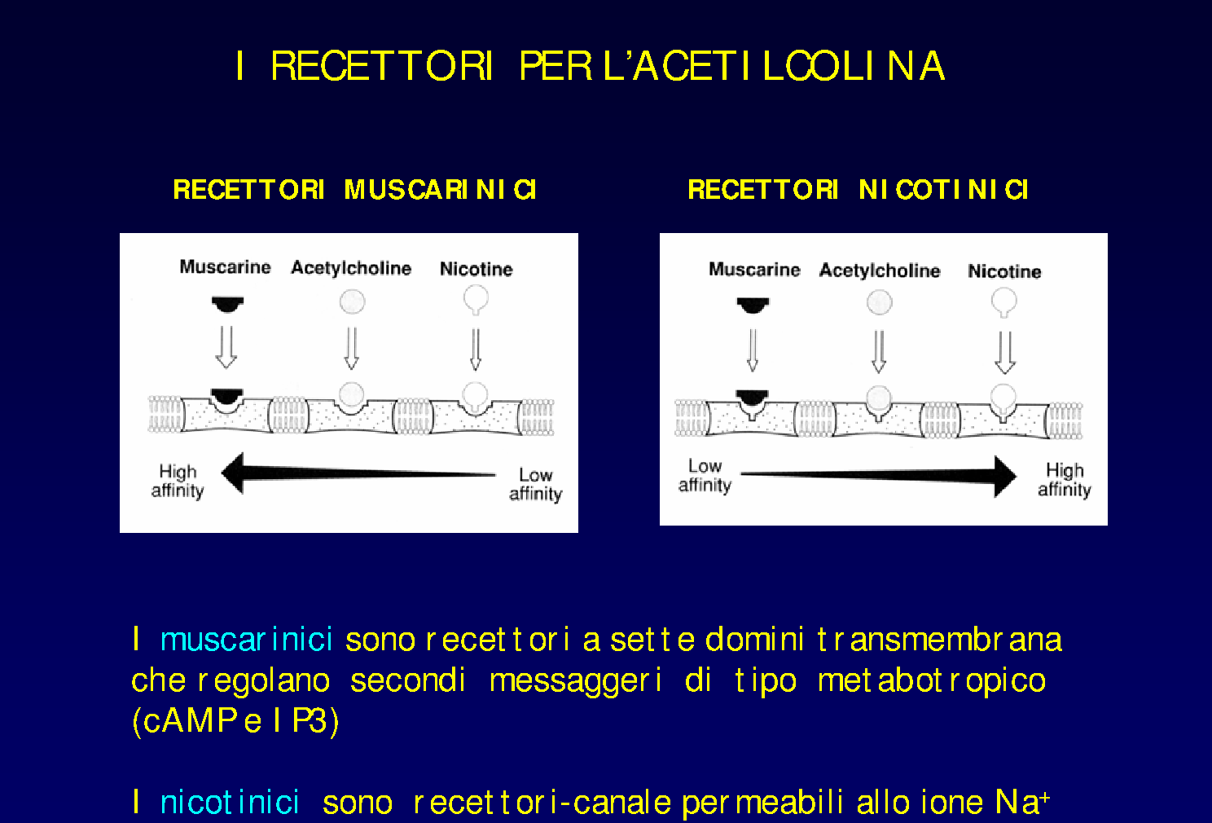

Slide 18
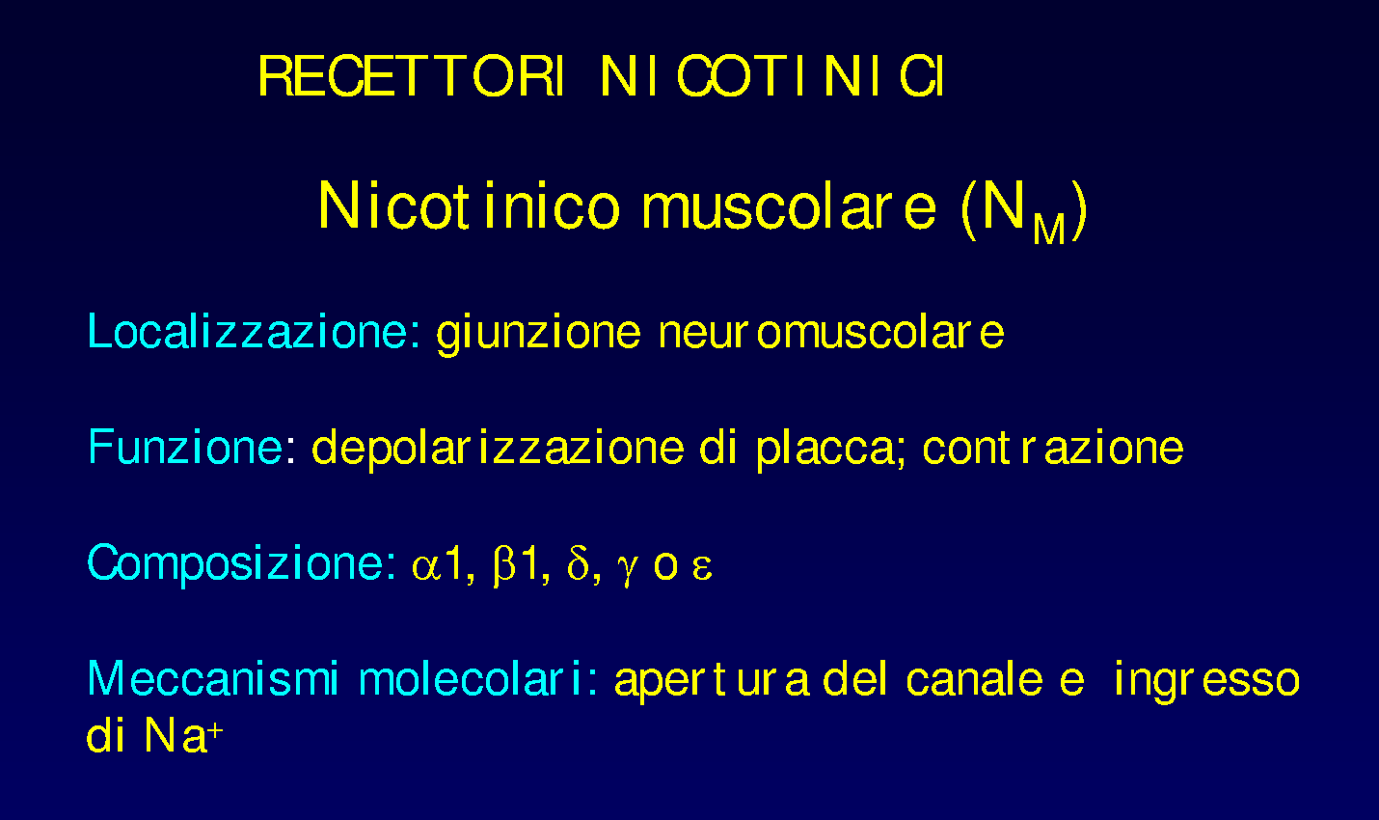
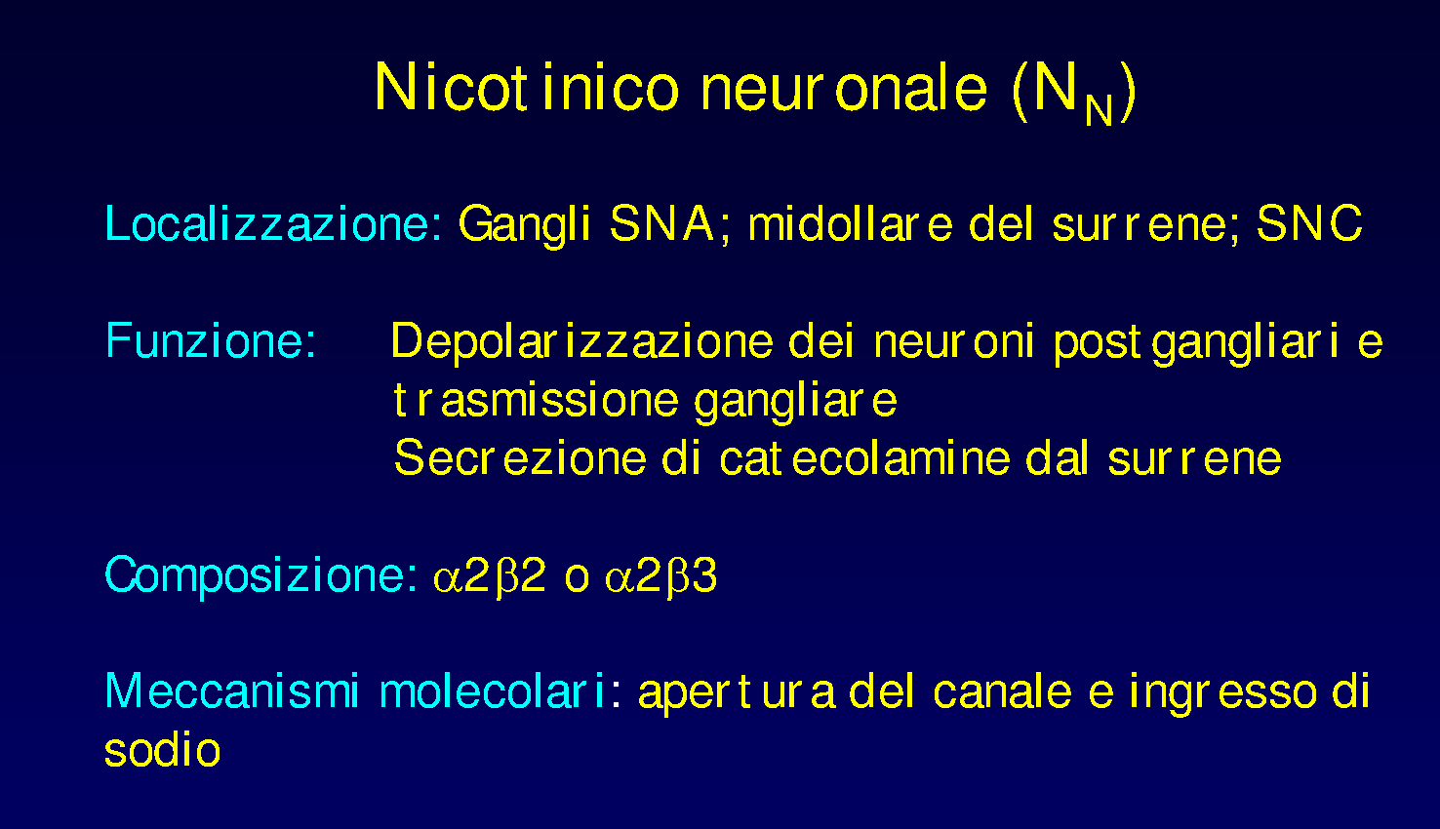
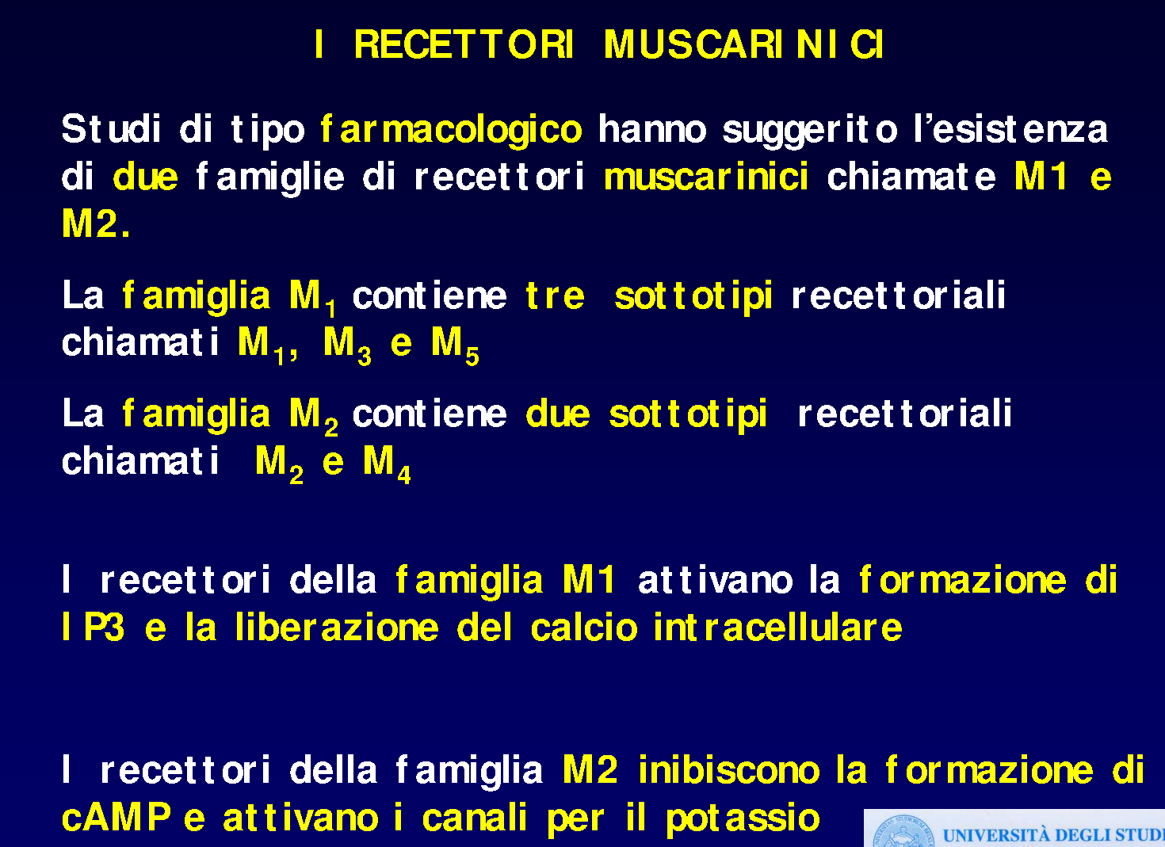

Slide 19
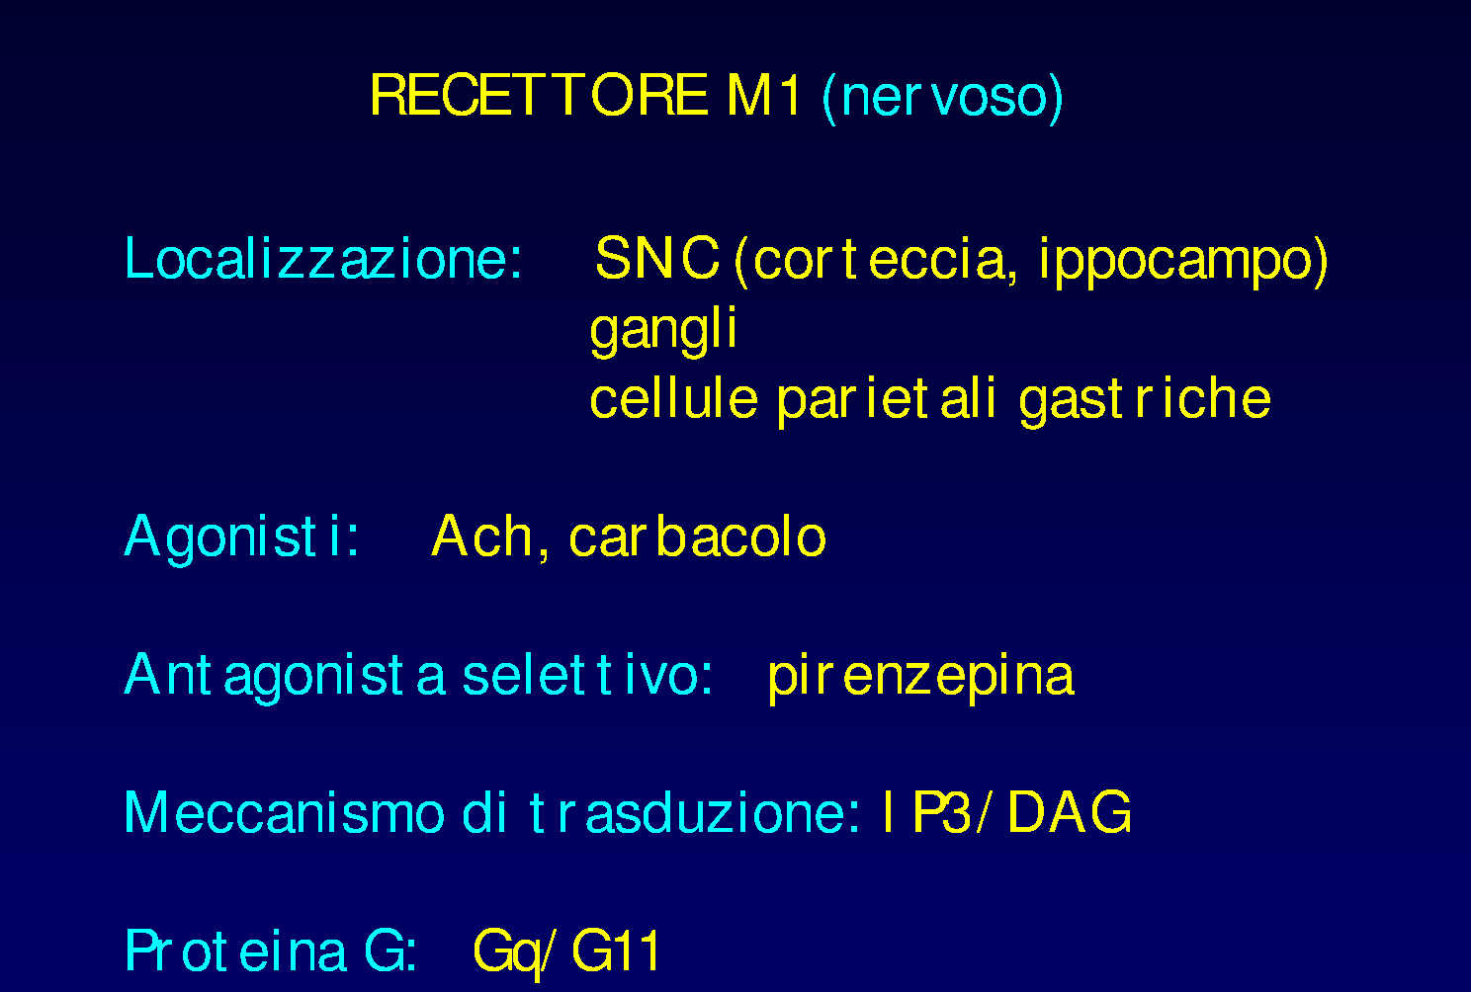
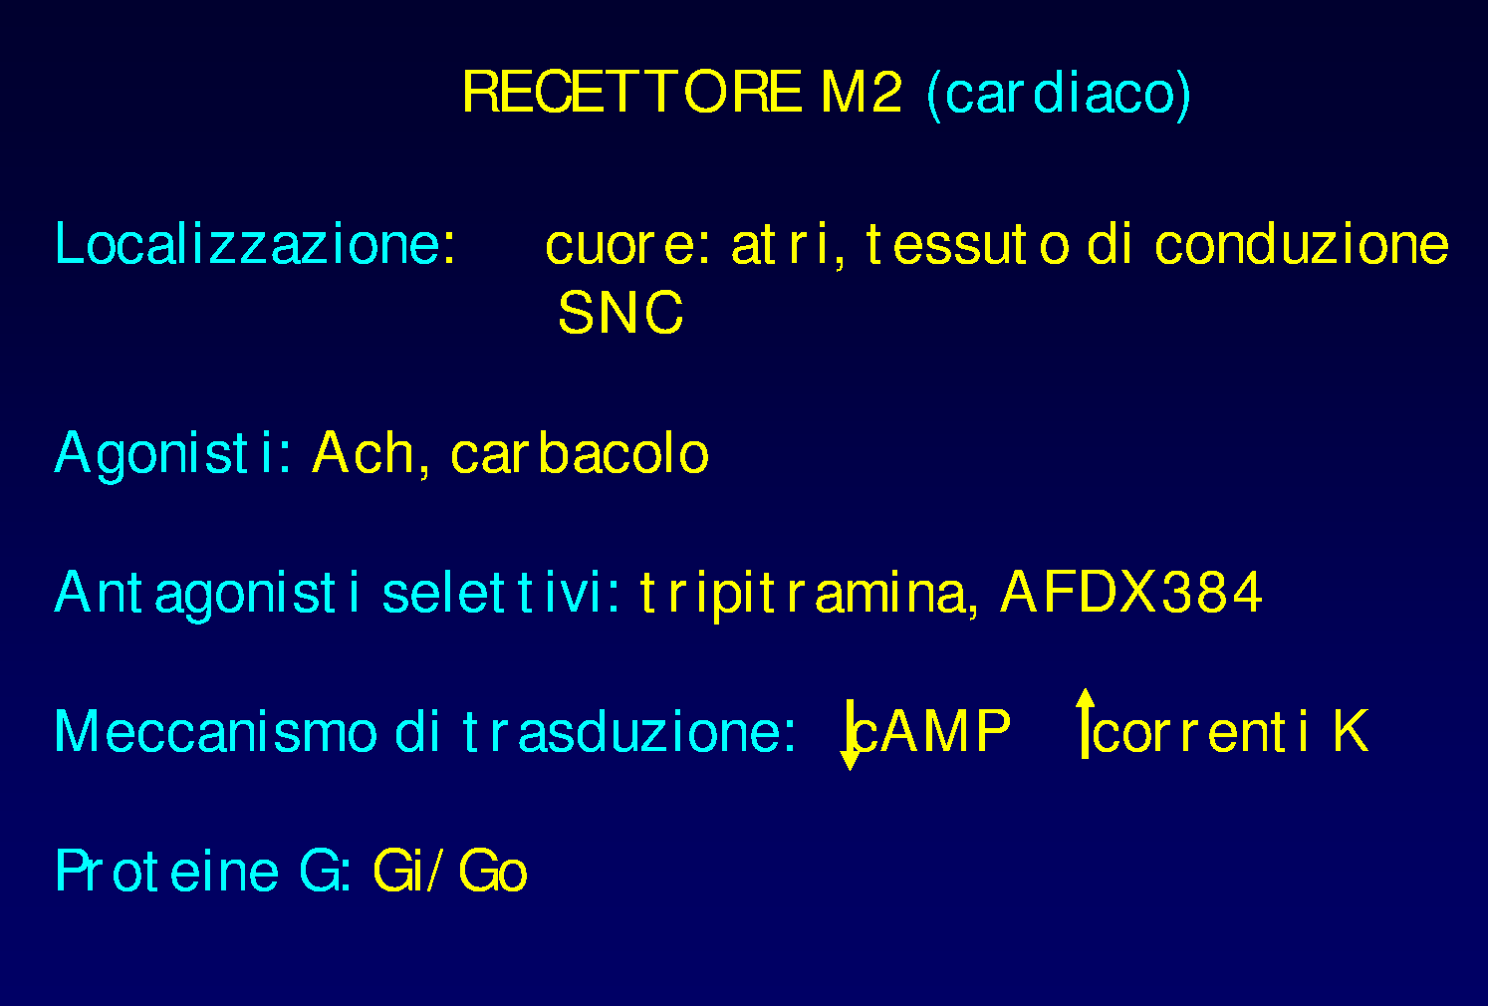
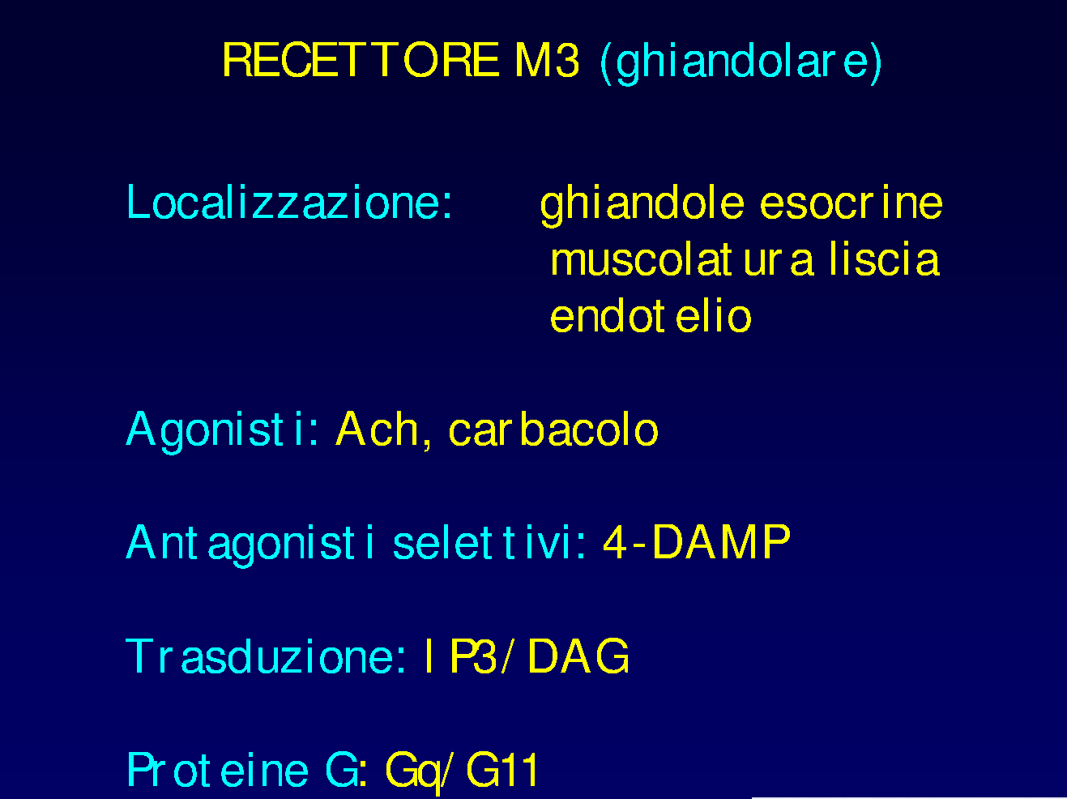
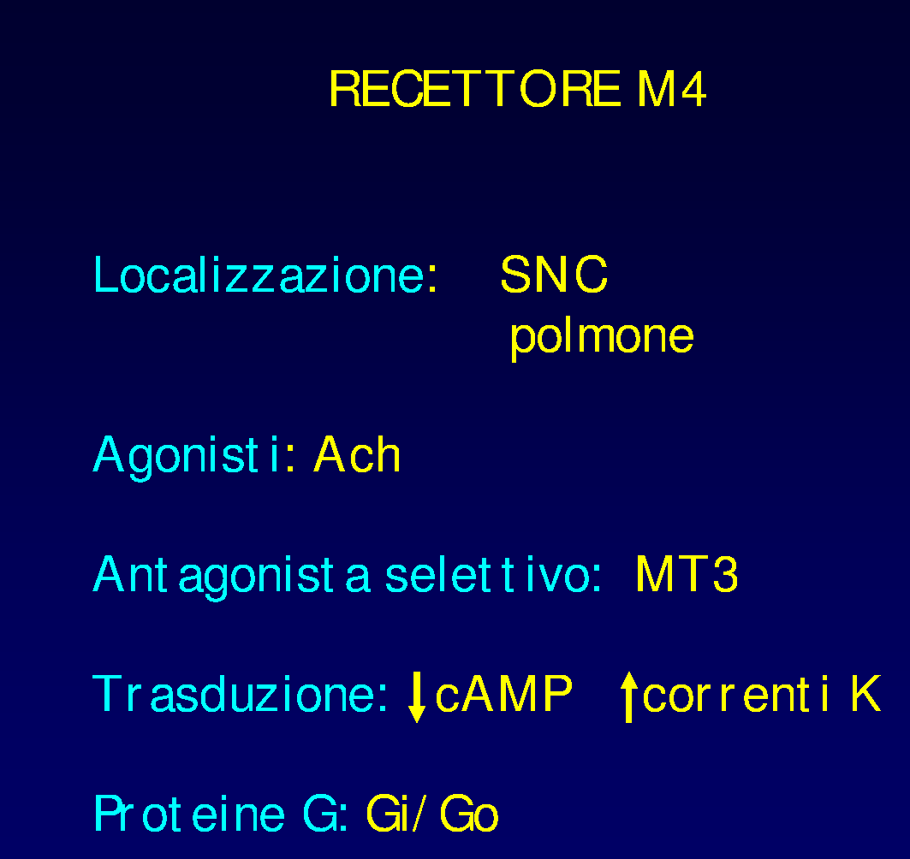
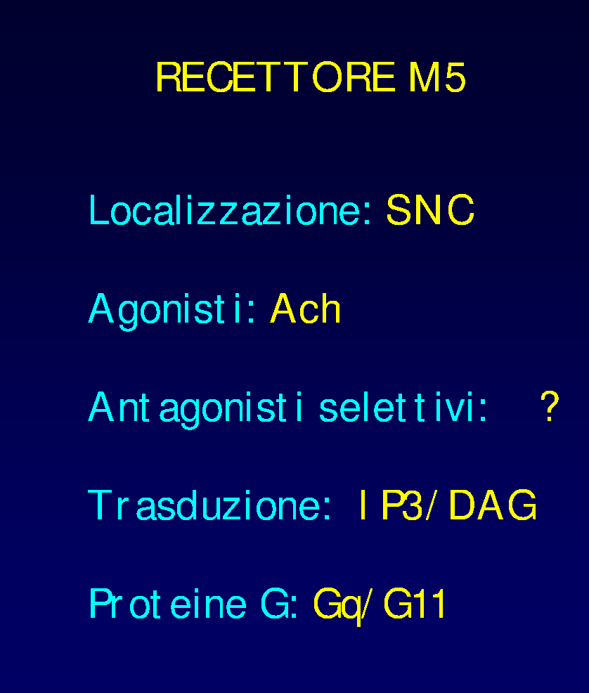

Slide 20
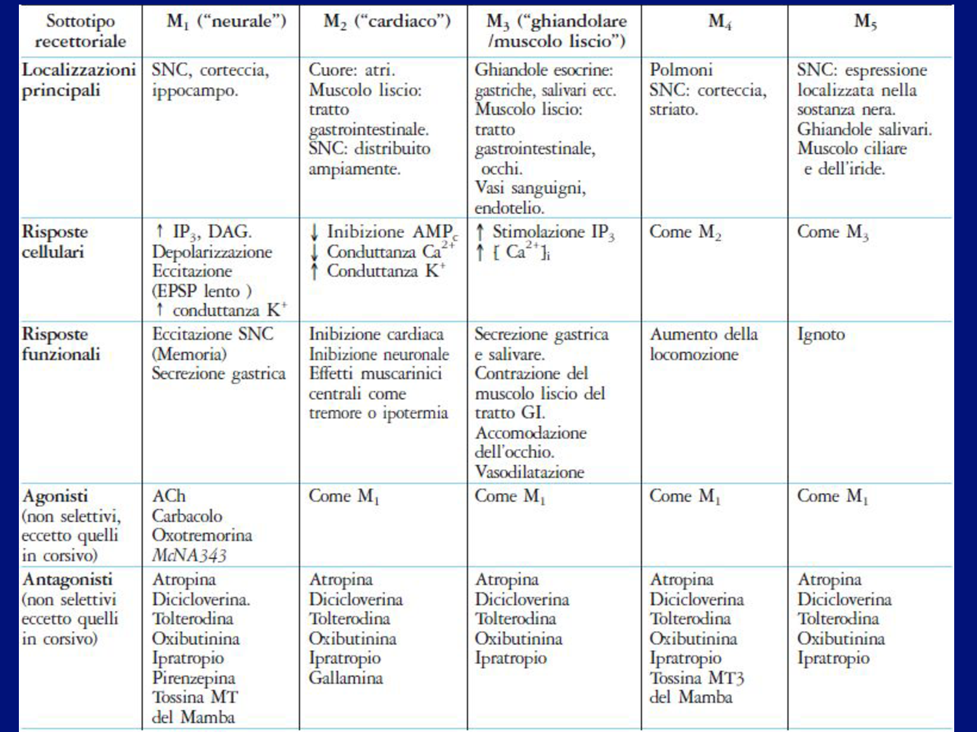

Slide 21
Localizzazione dei RM
I tre tipi principali (M₁, M₂, M₃) sono detti:
  M₁ “neuronali”:
    SNC (corteccia cerebrale, ippocampo, striato)
    ghiandole esocrine (secrezione)
  M₂ “cardiaci” :
    cuore (atri) (riduzione forza di contrazione e frequenza)
    muscolo liscio gastrointestinale (contrazione muscolatura)
    SNC
  M₃ “ghiandolari”:
    ghiandole esocrine
    musc. liscia tratto G.I. e vescicale e muscoli oculari ciliare e dell’iride (miosi)
  M₄ SNC (vie striatali e nucleo basale cerebrale)
  M₅ SNC (determina il rilascio di dopamina nel SNC)

Slide 22
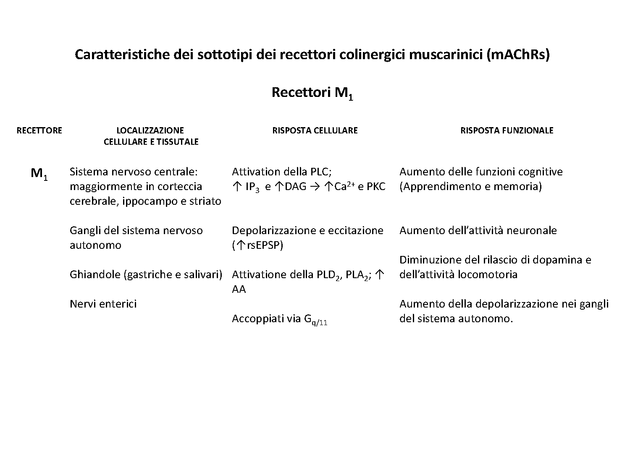

Slide 23
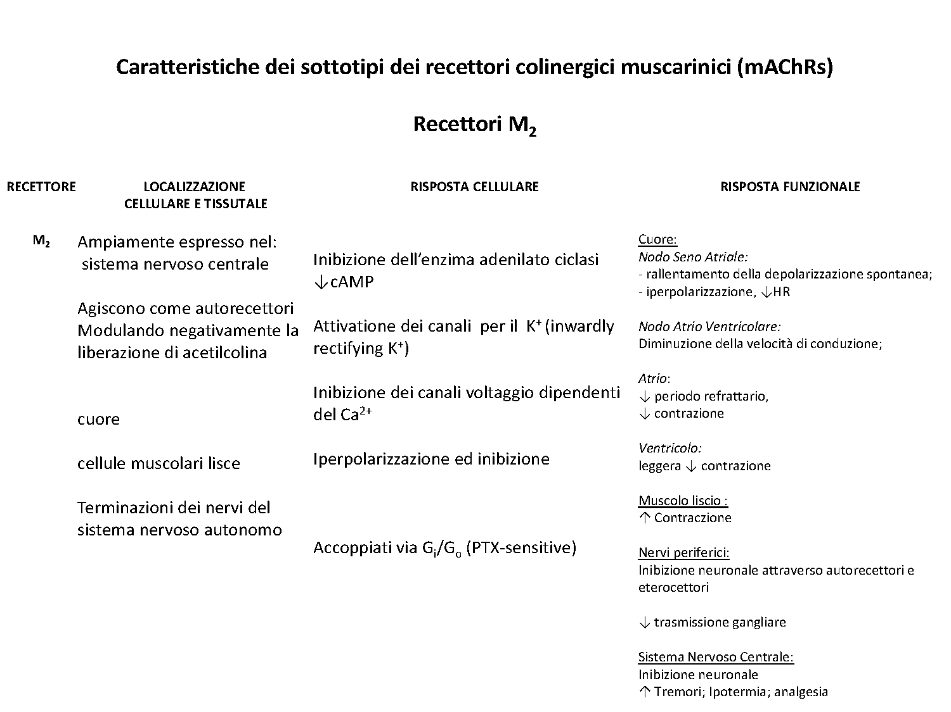

Slide 24
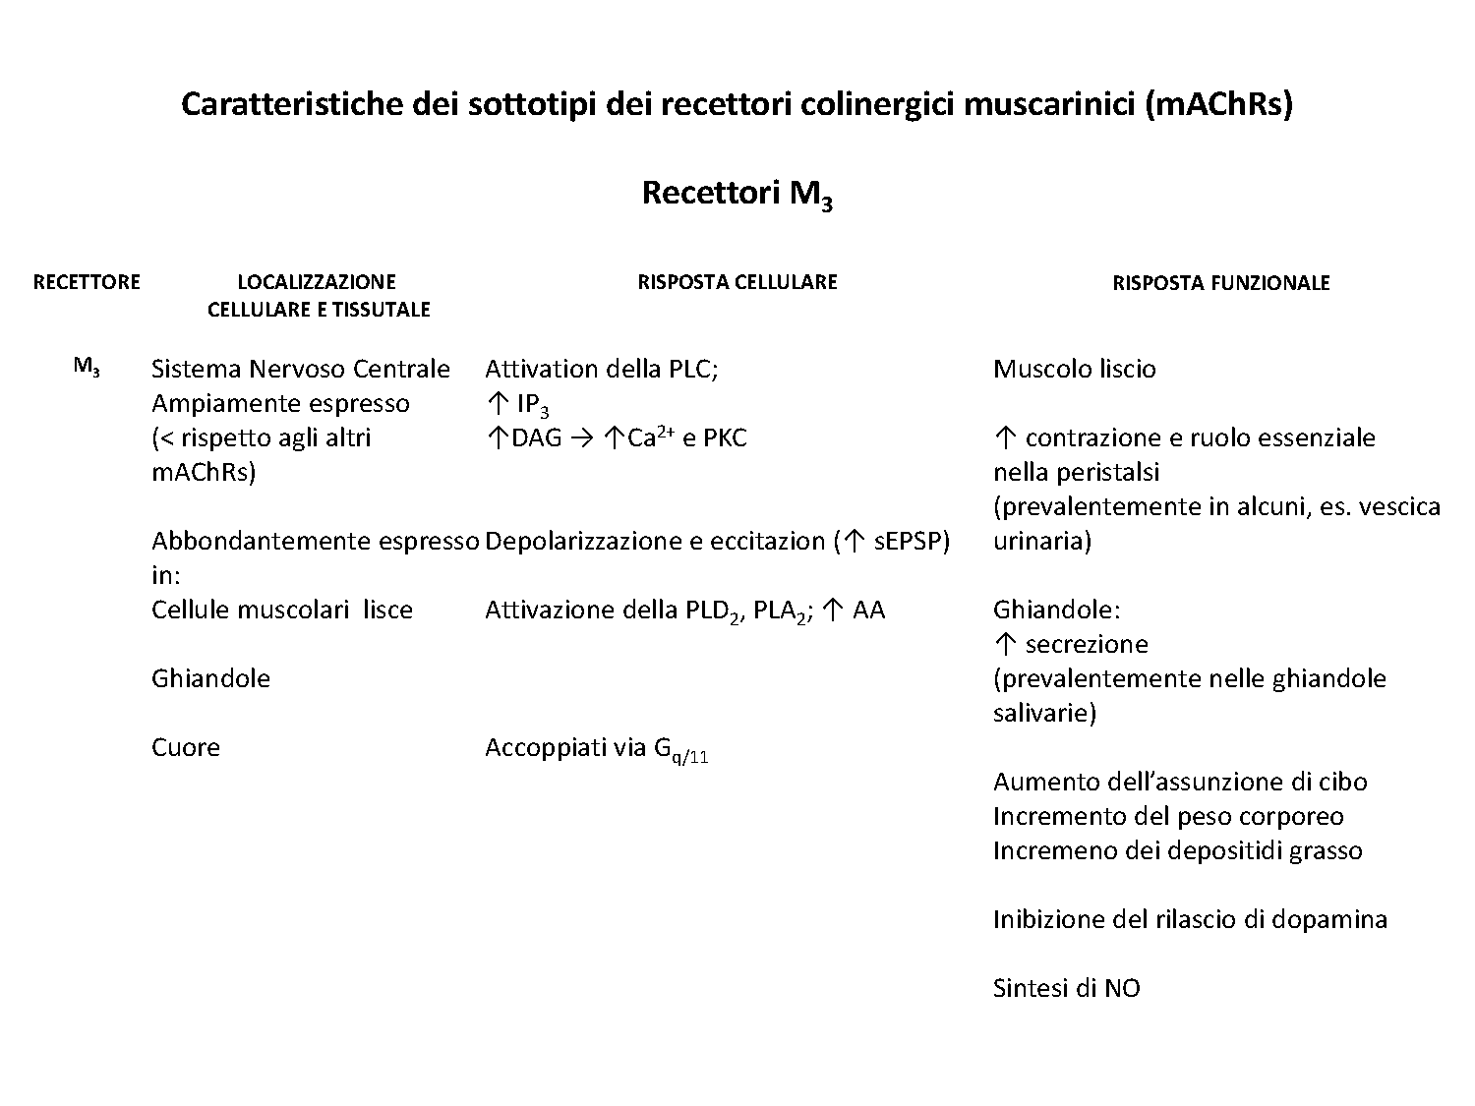

Slide 25
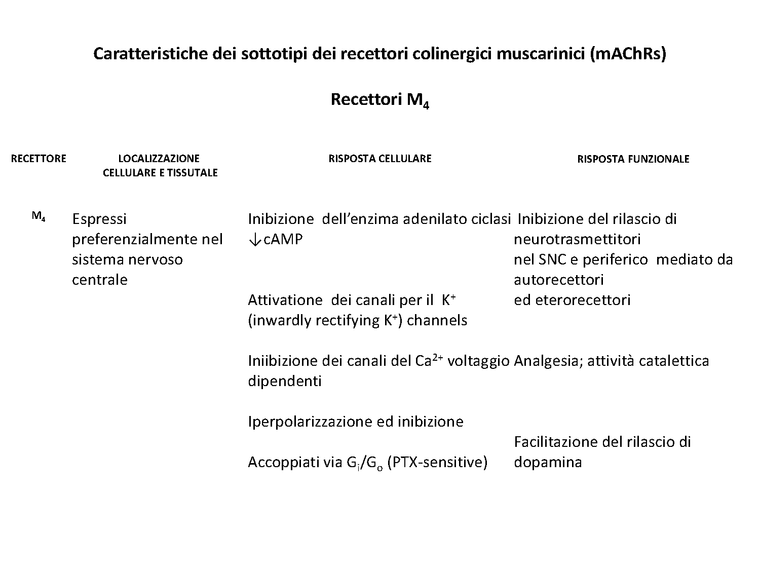

Slide 26
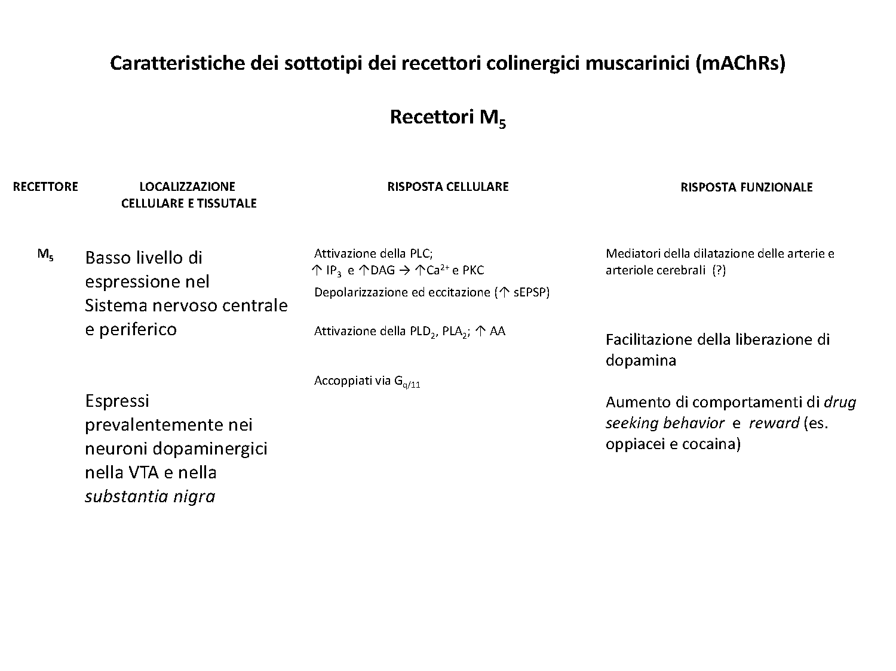

Slide 27
EFFETTI DELL’ACETILCOLINA SUI TESSUTI PERIFERICI
TESSUTO
Effetti dell’acetilcolina
Vasi (cellule endoteliali)
Liberazione di NO e vasodilatazione
Iride (m. sfintere della pupilla)
Contrazione e miosi
Muscolo ciliare
Contrazione e accomodazione del cristallino alla visione ravvicinata
Ghiandole salivari e lacrimali
Secrezione fluida e acquosa
Bronchi
Costrizione; ↑ secrezioni
Cuore
Bradicardia; ↓ velocità di conduzione; blocco AV ad alte dosi; lieve ↓ forza contrattile
Tratto GI
↑ Tono e secrezioni; rilassamento degli sfinteri
Vescica
Contrazione del muscolo detrusore; rilassamento dello sfintere
Ghiandole sudoripare
Diaforesi
Tratto riproduttivo (maschio)
Erezione
Utero
Variabile

Slide 28
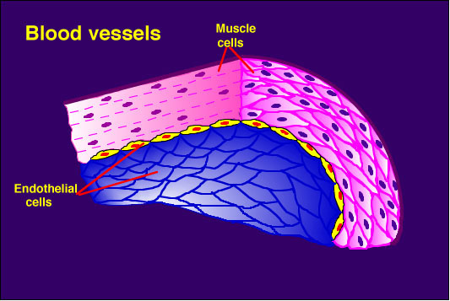
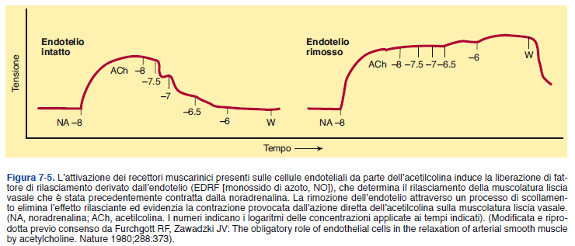
Rilasciamento della
muscolatura liscia
NO
NO
NO
NO
NO
NO
NO
NO
NO
NO
NO
NO
NO
M3
M3
M3
M3
Ach

Slide 29
Acetilcolina
  Neurotrasmettitore derivato dalla colina rilasciato dai neuroni pregangliari del sistema nervoso autonomo e da alcuni neuroni postgangliari del simpatico (ghiandole sudoripare e salivari).
  Tutti i neuroni che rilasciano acetilcolina sono detti colinergici.
Colina
Acetilcolina

Slide 30
Acetilcolina
Funzione
  Composti “classici”
  Farmacologia ben nota
  Poco usata in terapia a causa degli effetti collaterali
Biologia molecolare
  Poco nota fino a tempi recenti
  Possibilità di ottenere derivati con pochi effetti collaterali

Slide 31
FARMACI CHE POSSONO MODIFICARE LA RISPOSTA COLINERGICA
PARASIMPATICOMIMETICI: ( RISPOSTA)
- diretti: agonisti dei recettori M e N
indiretti: inibitori della AChE, stimolanti rilascio di Ach
PARASIMPATICOLITICI ( RISPOSTA)
diretti: antagonisti dei recettori M e N
bloccanti neuromuscolari, inibitori rilascio di ACh)
Farmaci che agiscono sui gangli (stimolanti o bloccanti)

Slide 32
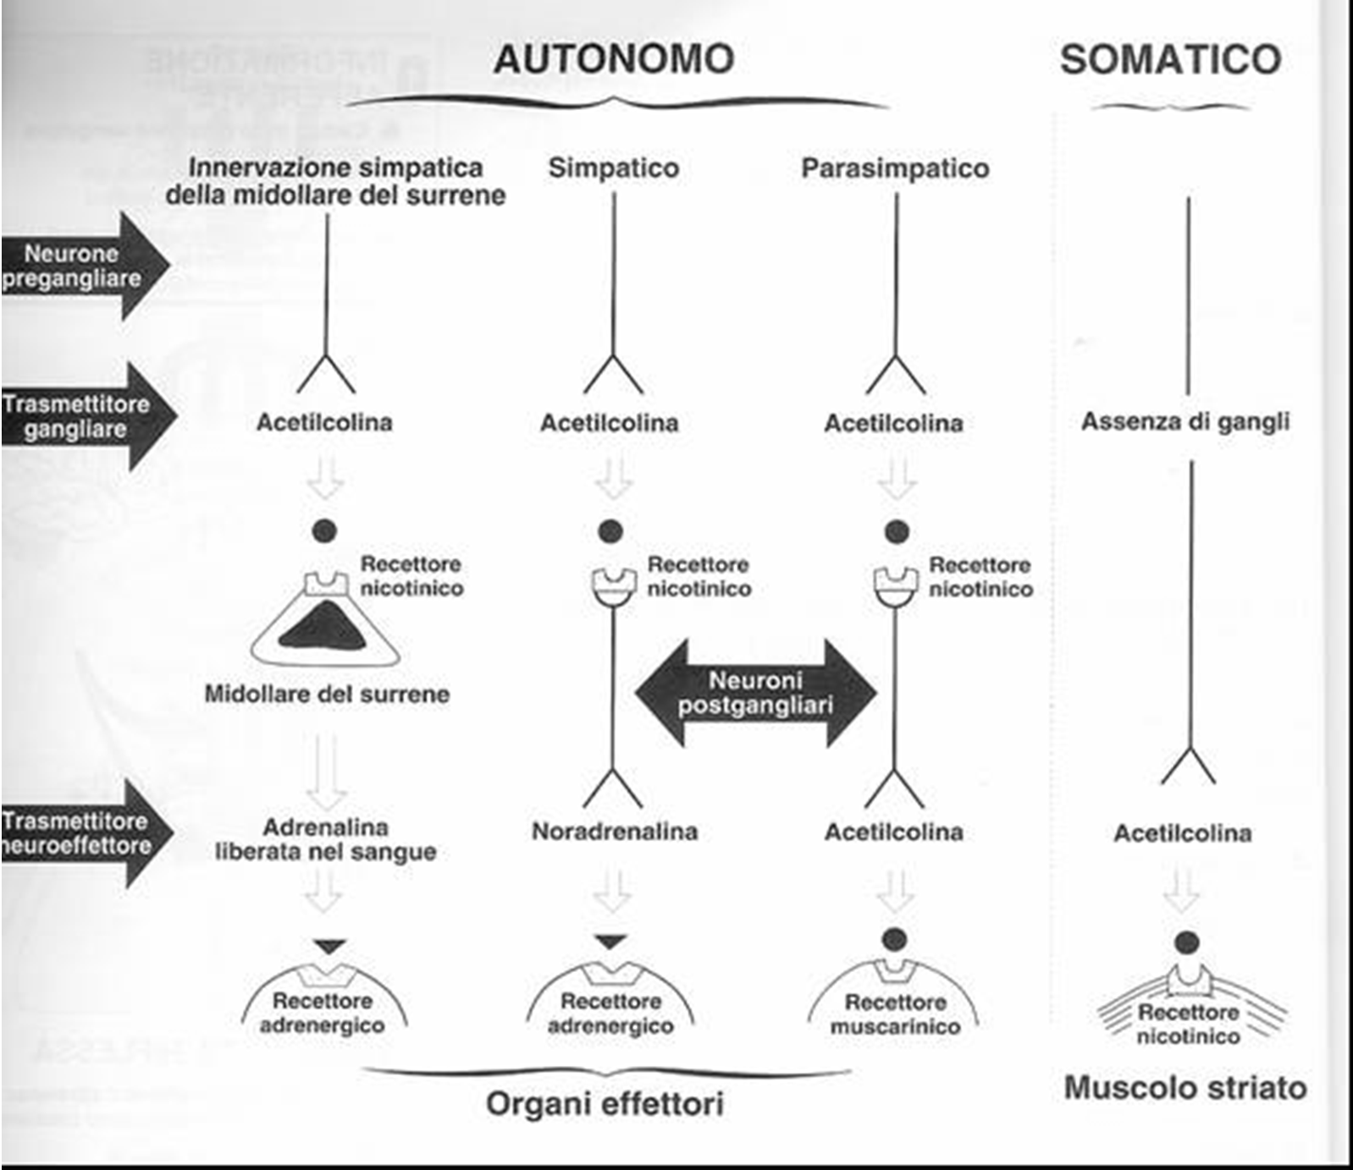
AGONISTI COLINERGICI

Slide 33
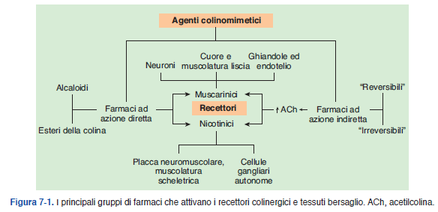
FARMACI CHE AUMENTANO LA RISPOSTA COLINERGICA

Slide 34
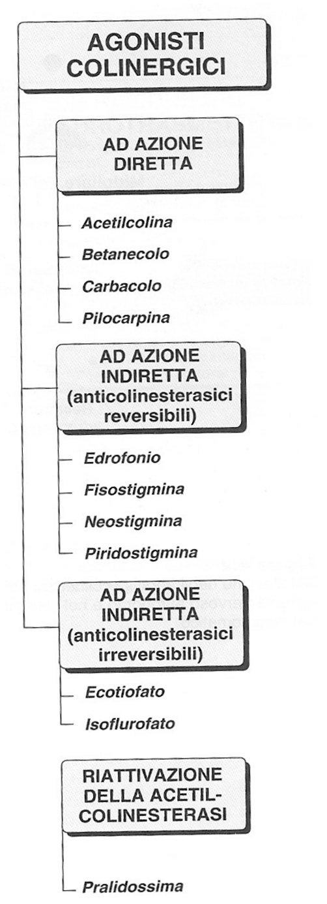
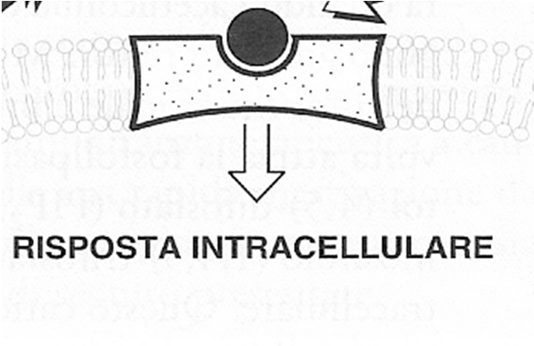
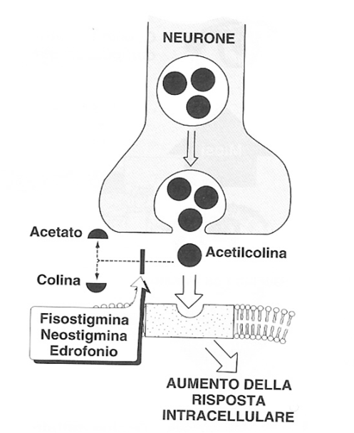
PARASIMPATICOMIMETICI
Riproducono gli effetti dell’Ach legandosi ai colinocettori
Prolungano la durata di vita dell’Ach

Slide 35
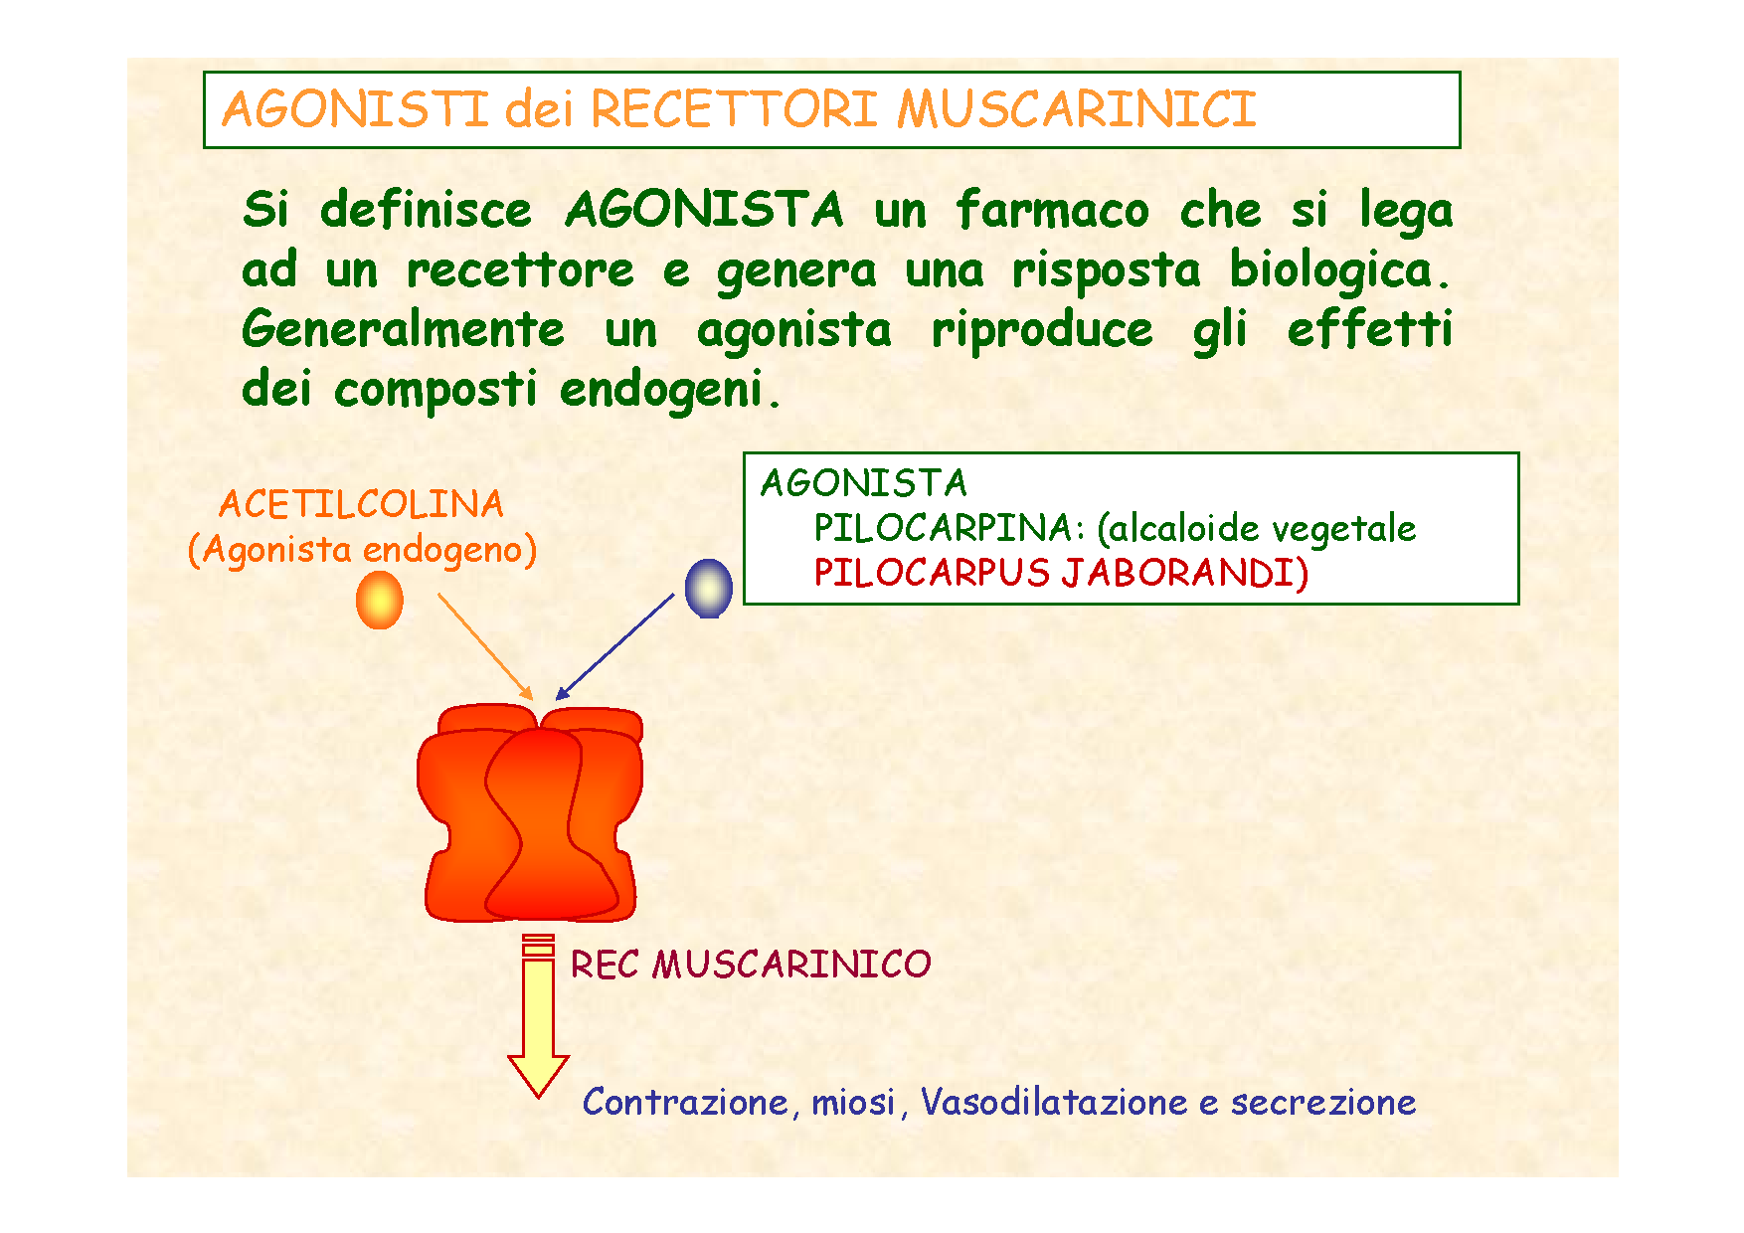

Slide 36
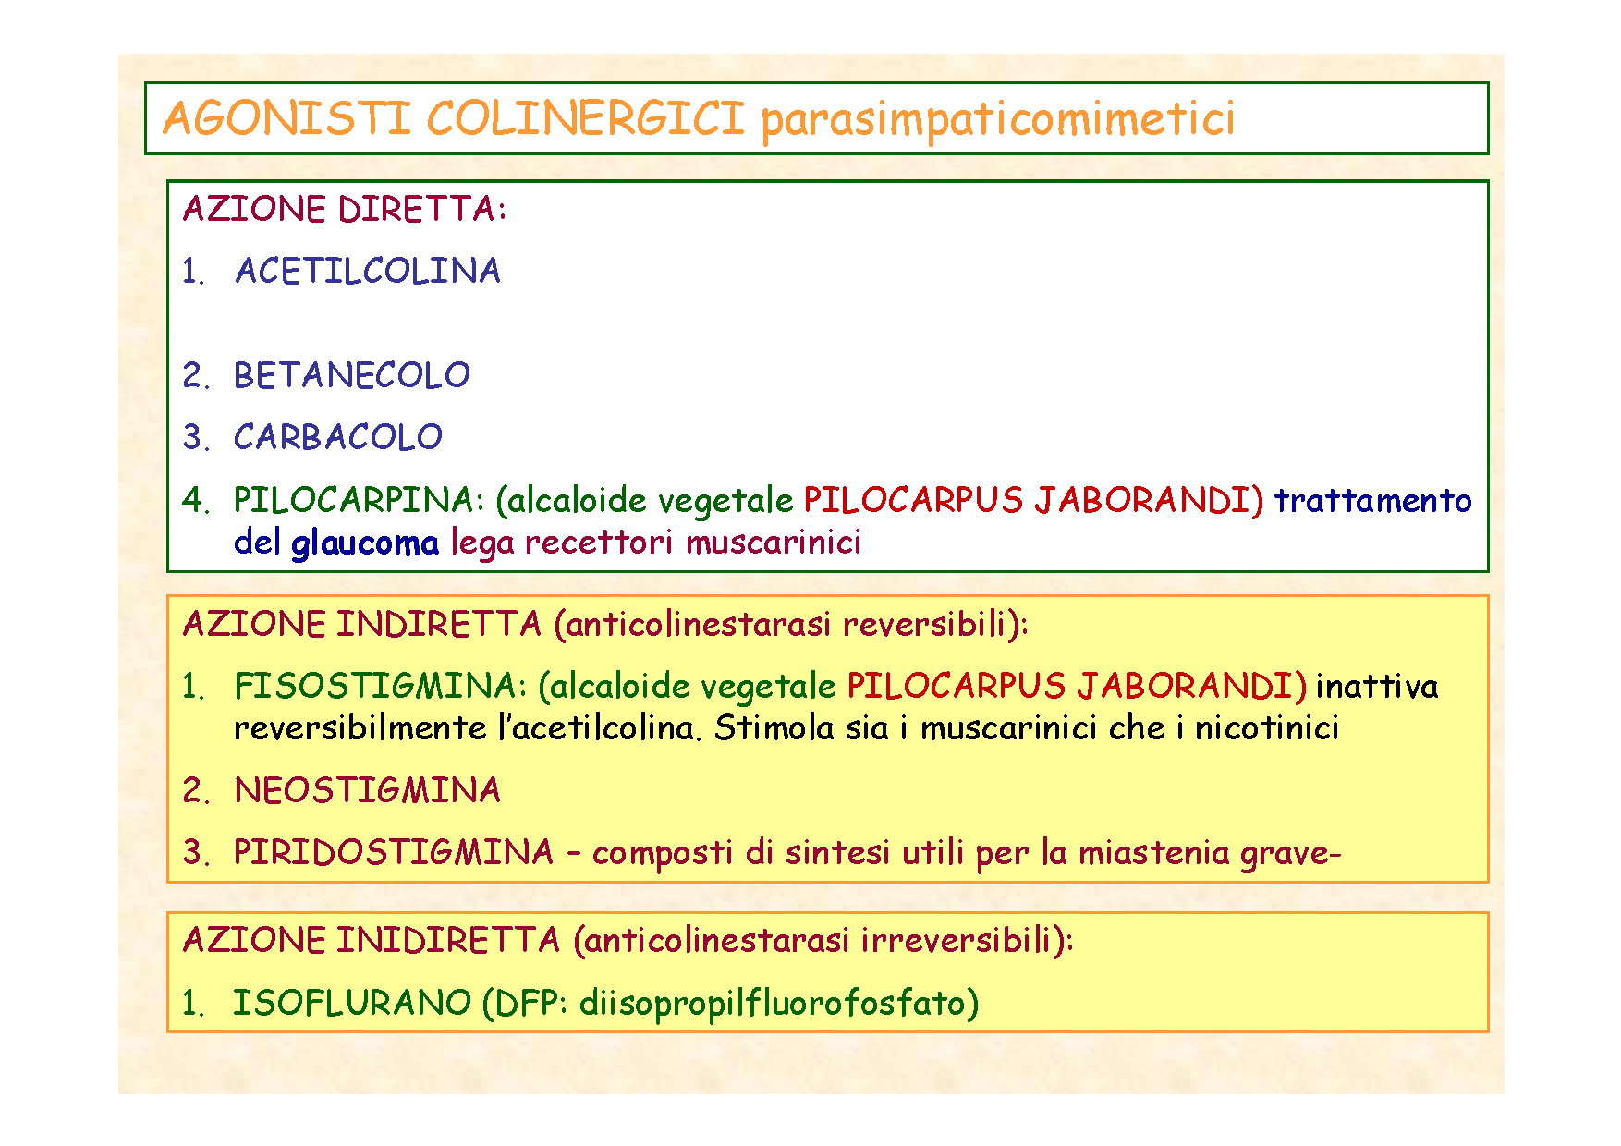

Slide 37
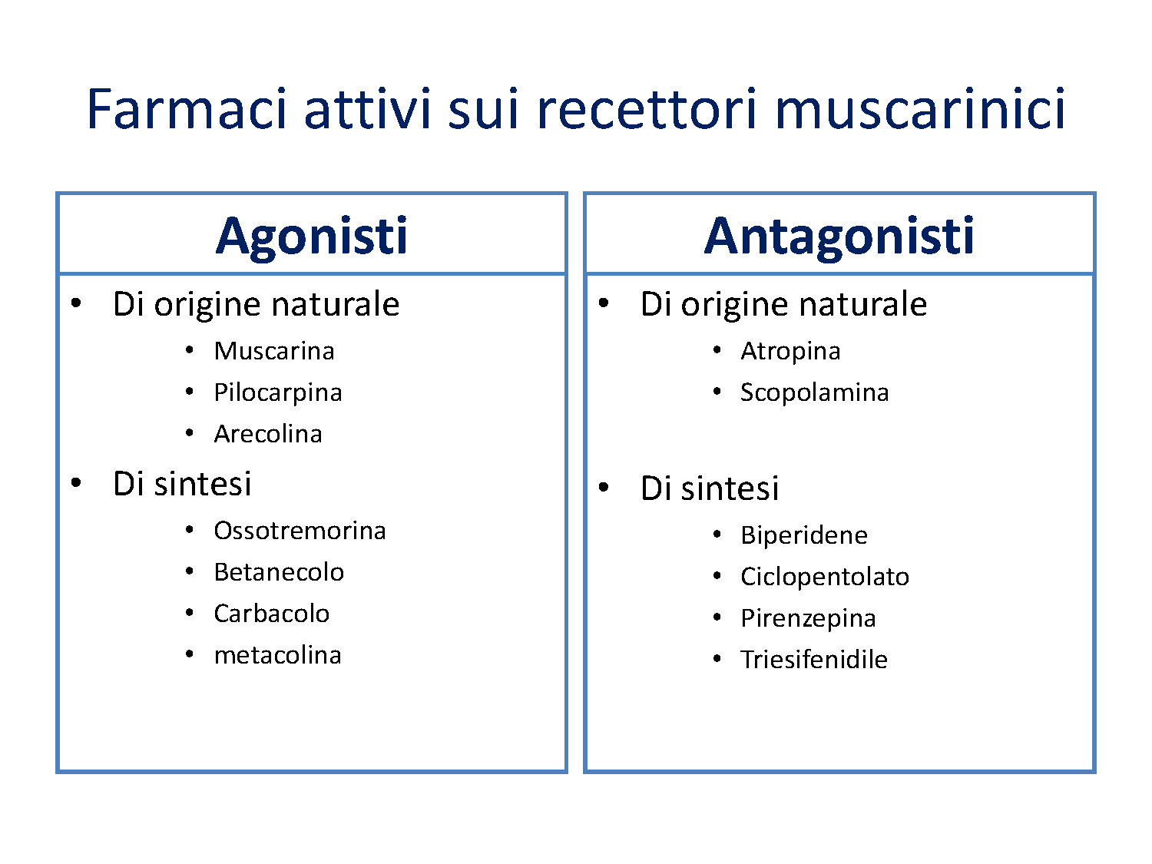

Slide 38
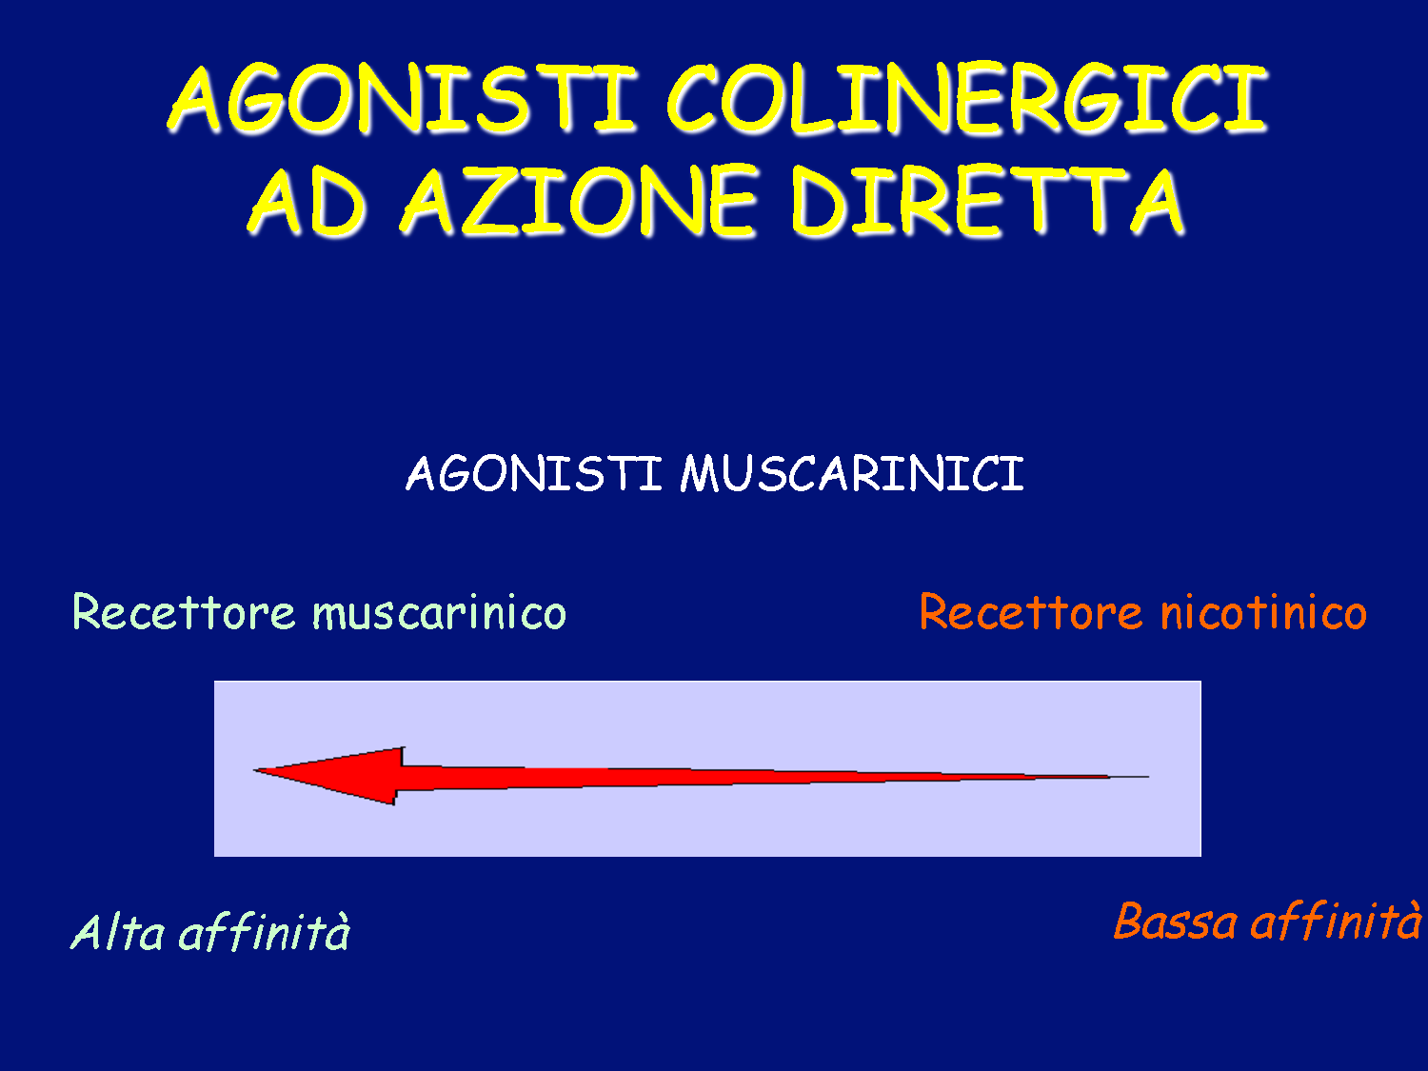

Slide 39


Slide 40


Slide 41



Slide 42


Slide 43



Slide 44


Slide 45



Slide 46


Slide 47


Slide 48


Slide 49


Slide 50


Slide 51


Slide 52

Effetti opposti di Ach e NA sul cuore

Slide 53


Slide 54


Slide 55


Slide 56


Slide 57


Slide 58


Slide 59


Slide 60


Slide 61



Slide 62


Slide 63


Slide 64


Slide 65


Slide 66


Slide 67


ACETILCOLINESTERASI

Slide 68


Slide 69


Slide 70


Slide 71

Sito anionico
Sito catalitico

Slide 72
Anticolinesterasici
Meccanismo d’azione
  Prevengono il metabolismo dell’ACh nella sinapsi, permettendo l’ inattivazione del neurotrasmettitore
  Si crea un aumento della concentrazione di ACh nella sinapsi dovuta all’inibizione della AChE

Slide 73
Anticolinesterasici
Molto solubili nei lipidi
Si legano in modo covalente inibendo le colinesterasi
Attività muscarinica e nicotinica
Penetrano nel CNS
Vengono bene assorbiti
Vengono idrolizzati nell’organismo lentamente ad opera di fosforilfosfatasi

Slide 74

(diisopropil fluorofosfato)

Slide 75



Anticolinesterasici
Inibitori “reversibili”
  Edrofonio
    Puro agente reversibile
    Breve durata d’azione
  Neostigmina
    Tipico agente “reversibile”
    Si lega in modo irreversibile;
    viene lentamente idrolizzata
  Fisostigmina
    Lipofila
    Usata per gli effetti “centrali”

Slide 76


Slide 77


Slide 78


Slide 79


Slide 80


A livello della PLACCA MUSCOLARE è Il legame dell’ACh con il recettore nicotinico post-sinaptico determina l’insorgenza di depolarizzazione della placca motrice con conseguente e progressiva depolarizzazione della fibra muscolare striata anche per attivazione dei canali Na⁺voltaggio dipendente localizzati al di fuori della placca motrice;
questo determina mobilizzazione del Ca⁺⁺ dai tubuli T e dal reticolo sarcoplasmatico e conseguente contrazione per legame del Ca⁺⁺ con le proteine contrattili muscolari (actina, miosina….) Effetti nicotinici

Slide 81

B: recettore Nm

Slide 82


Slide 83


Slide 84


Slide 85

Anticolinesterasici
Inibitori “irreversibili” (organofosfati)
  Gas nervini: sarin, tabun
  Insetticidi: malathion, parathion
  Agenti terapeutici: echothiophate, isoflurophate
Agenti per la cura del morbo di Alzheimer
  Donepezil, etc..

Slide 86
Organofosfati
Trattamento del glaucoma
Insetticidi (malathion; Diazanon)
  negli insetti vengono convertiti a composti estremamente tossici;
  nei mammiferi vengono convertiti per ossidazione a composti meno tossici;
Gas nervini (soman, tabun, sarin)
  sviluppati per la loro volatilità e il rapido assorbimento

Slide 87


Slide 88


Slide 89
Sito anionico
Sito catalitico

Slide 90


Slide 91


Slide 92


Slide 93


Slide 94


Slide 95
LE MALATTIE DEMENTIGENE
DEMENZA DI ALZHEIMER (DAT)
. Forma più nota e diffusa di demenza degenerativa. Tutti i comparti mnesici sono coinvolti. La memoria a lungo termine procedurale è relativamente risparmiata nelle fasi iniziali della malattia
DEMENZA DI TIPO FRONTALE (DFT)
. Precoce coinvolgimento della personalità e del carattere. Mantenimento di processi mnesici per tempi variabili
DEMENZA VASCOLARE
. Quadro neuropsicologico variabile e non univoco, assenza di specificità nei deficit cognitivi o nel disturbo mnesico
PSEUDODEMENZA DEPRESSIVA
. Diagnosi differenziale tra sindrome depressiva e demenza nell’anziano
DISTURBO DI MEMORIA ASSOCIATO ALL’ETA’
. Impossibile al momento attuale distinguere il disturbo di memoria dell’anziano che evolverà in demenza da quello che non evolverà in demenza

Slide 96
ALZHEIMER - PATOGENESI
AD è un disordine neurodegenerativo progressivo che rappresenta la principale causa di demenza nell’anziano. La malattia si caratterizza per il declino lento ed inesorabile della memoria e della funzione cognitiva.

Slide 97
IPOTESI PATOGENETICA DELLA MALATTIA DI ALZHEIMER
Mutazioni fattori ambientali
Alterazioni neurotrasmettitoriali
Alterazioni della PKC
Fattori genetici
(causa, rischio,
velocità di
Progressione)
APOE
ESTROGENI
?
Alterato metabolismo o
Secrezione di APP solubile
Meccanismi infiammatori
Stress ossidativo
Eccesso di formazione
di β-amiloide
Deposizione
di b-amiloide
Neurodegenerazione
Formazione delle placche neuritiche
e dei gomitoli neurofibrillari
Effetti
Neurotossici
Anormale
Fosforilazione
Proteine Tau
Eccesso di Ca
intracellulare
Meccanismi aggiuntivi
che portano a una
neurodegenerazione
selettiva o a una
compromissione dei
meccanismi di riparazione
Danno neuronale, perdita di sinapsi,
alterazione dei neurotrasmettitori
(prominente trasmissione colinergica)
Perdita funzionale

Slide 98

Degli enzimi noti come secretasi scindono l’APP in frammenti e se agiscono le secretasi β e γ, si forma la β-Amiloide che è estremamente importante nella patogenesi della Malattia di Alzheimer.
Normalmente è l’alfa che taglia prima e poi interviene la gamma, perchè la beta e l’alfa secretasi competono tra i loro e se taglia una, non taglia l’altra.

Slide 99

Se ha tagliato beta e gamma secretasi si forma il β-Amiloide.
Tali frammenti si aggregano all’esterno della cellula nervosa, formando le Placche Amiloidi.

Slide 100

LPT( Long term potentation) = EVENTO CELLULARE CONNESSO CON APPRENDIMENTO E MEMORIA
Locus ceruleus (mesencefalo),
amigdala, ippocampo, ipotalamo, talamo e corteccia
- Noradrenalina
- Dopamina
- Acetilcolina
- Serotonina
GABA
Trasmettitori a struttura peptidergica
il sistema NAergico
controlla lo stato di vigilanza
il sistema DAergico controlla
la memoria di lavoro
Mesolimbico corticale
Ippocampo dorsale, corteccia frontale
ACh sembra il principale trasmettitore
coinvolto nei circuiti della memoria
Notes:
100

Slide 101


Slide 102


Slide 103
FARMACI PROPOSTI per il TRATTAMENTO
dei DEFICIT MNESICI e delle DEMENZE
B. Intervento farmacologico sul sistema colinergico
1. STIMOLANTI DELLA FUNZIONE COLINERGICA
Precursori dell’Acetilcolina
(colina, lecitina / Acetil-carnitina / L-alfa-gliceril fosforilcolina / CDP-colina)
Modulatori della secrezione e dell’immagazzinamento dell’acetilcolina (aminopiridine / fosfatisilserina / piracetam)
2. AGENTI COLINERGICI
Inibitori della colinesterasi (I e II generazione)
(TACRINA / DONEPEZIL / eptil-fisostigmina / huperzina A e B
Agonisti colinergici
(muscarinici / nicotinici)

Slide 104







FARMACI ATTUALMENTE UTILIZZATI PER
IL TRATTAMENTO DELLA MALATTIA DI ALZHEIMER
Anticolinesterasici (ChEI II generazione)
1. DONEPEZIL (FDA 1996) Aricept®
2. RIVASTIGMINA (FDA 2000) Exelon®
3. GALANTAMINA (FDA 2001) Reminyl®
Antagonisti non selettivi NMDAR
MEMANTINA (FDA 2003) Namenda®

Slide 105


Slide 106


Slide 107


Slide 108


Slide 109


Slide 110


Slide 111


Slide 112


Slide 113


Slide 114


Slide 115


Slide 116


Slide 117


Slide 118


Slide 119


Slide 120


Slide 121


